Slide 1
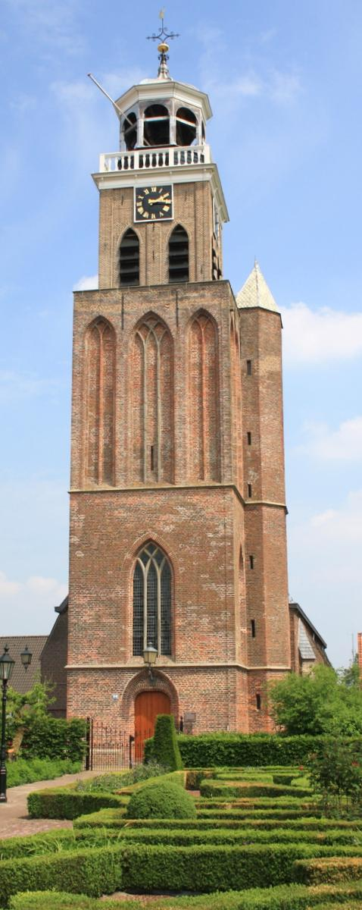

Welkom
Voorganger:
Dhr. Pim Durieux
Ouderling van dienst:
Elsbeth Folkerts
Muzikale begeleiding
Johan Bredewout
Schriftlezing:
Joh. 3: 1 - 17

Slide 2
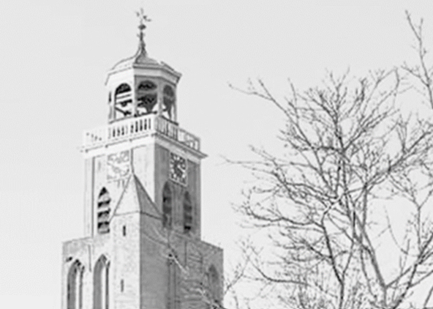

Collecte zondag 15-06-2025
De collecte in deze dienst is bestemd voor Wereld Vluchtelingendag
De collecte bij de uitgang is bestemd voor de instandhouding van het kerkgebouw.
Via de Scipio-app van de Mariakerk kunt u thuis of in de kerk ook geven.

Slide 3


Collecte van zondag 15 juni
is bestemd voor
Wereld vluchtelingendag

Slide 4
ZEGT HET VOORT!!
Deze zomer zal onze kerk weer drie middagen per week open zijn voor bezoekers en wel op de dinsdag-, donderdag- en zaterdagmiddag in de maanden juli en augustus en in september tot en met 13 september (Open Monumentendag).
De vrijwilligers van de “KerkOpengroep” zullen jullie graag ontvangen met familie, vrienden en gasten.

Slide 5
Welkom
Voorganger:
Dhr. Pim Durieux
Ouderling van dienst:
Elsbeth Folkerts
Muzikale begeleiding
Johan Bredewout
Schriftlezing:
Joh. 3: 1 - 17

Slide 6
Opw. 354
‘ Glorie aan God ‘

Slide 7
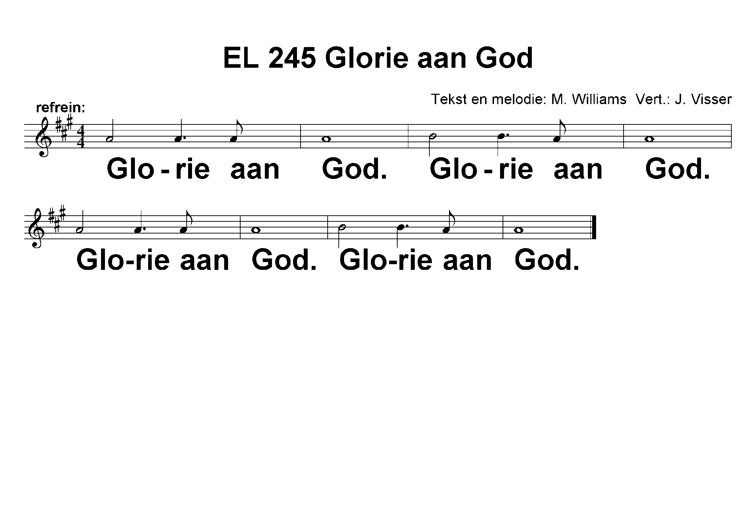

Slide 8
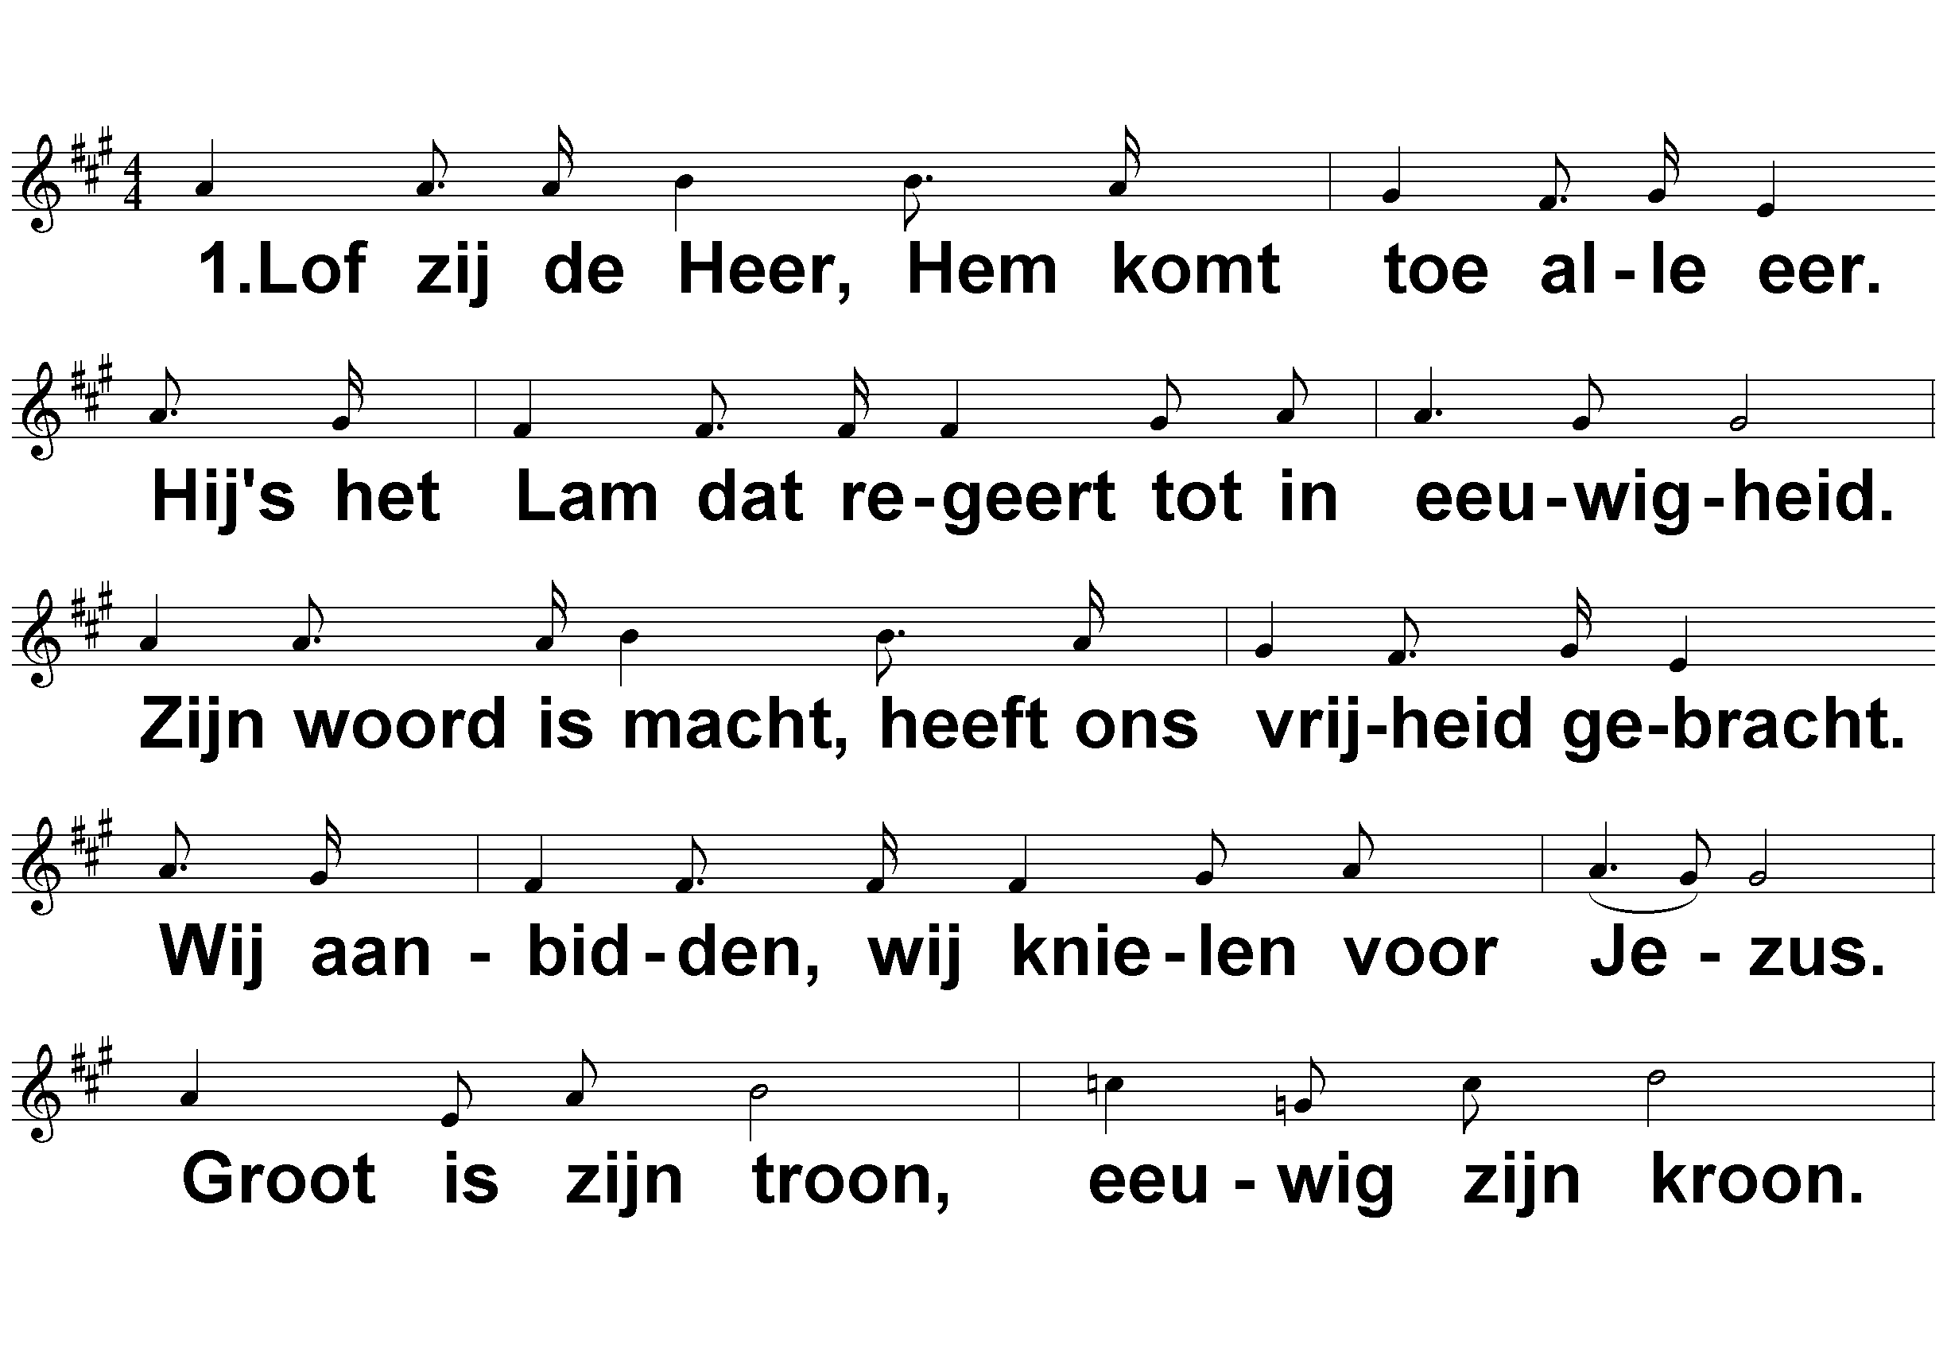

Slide 9
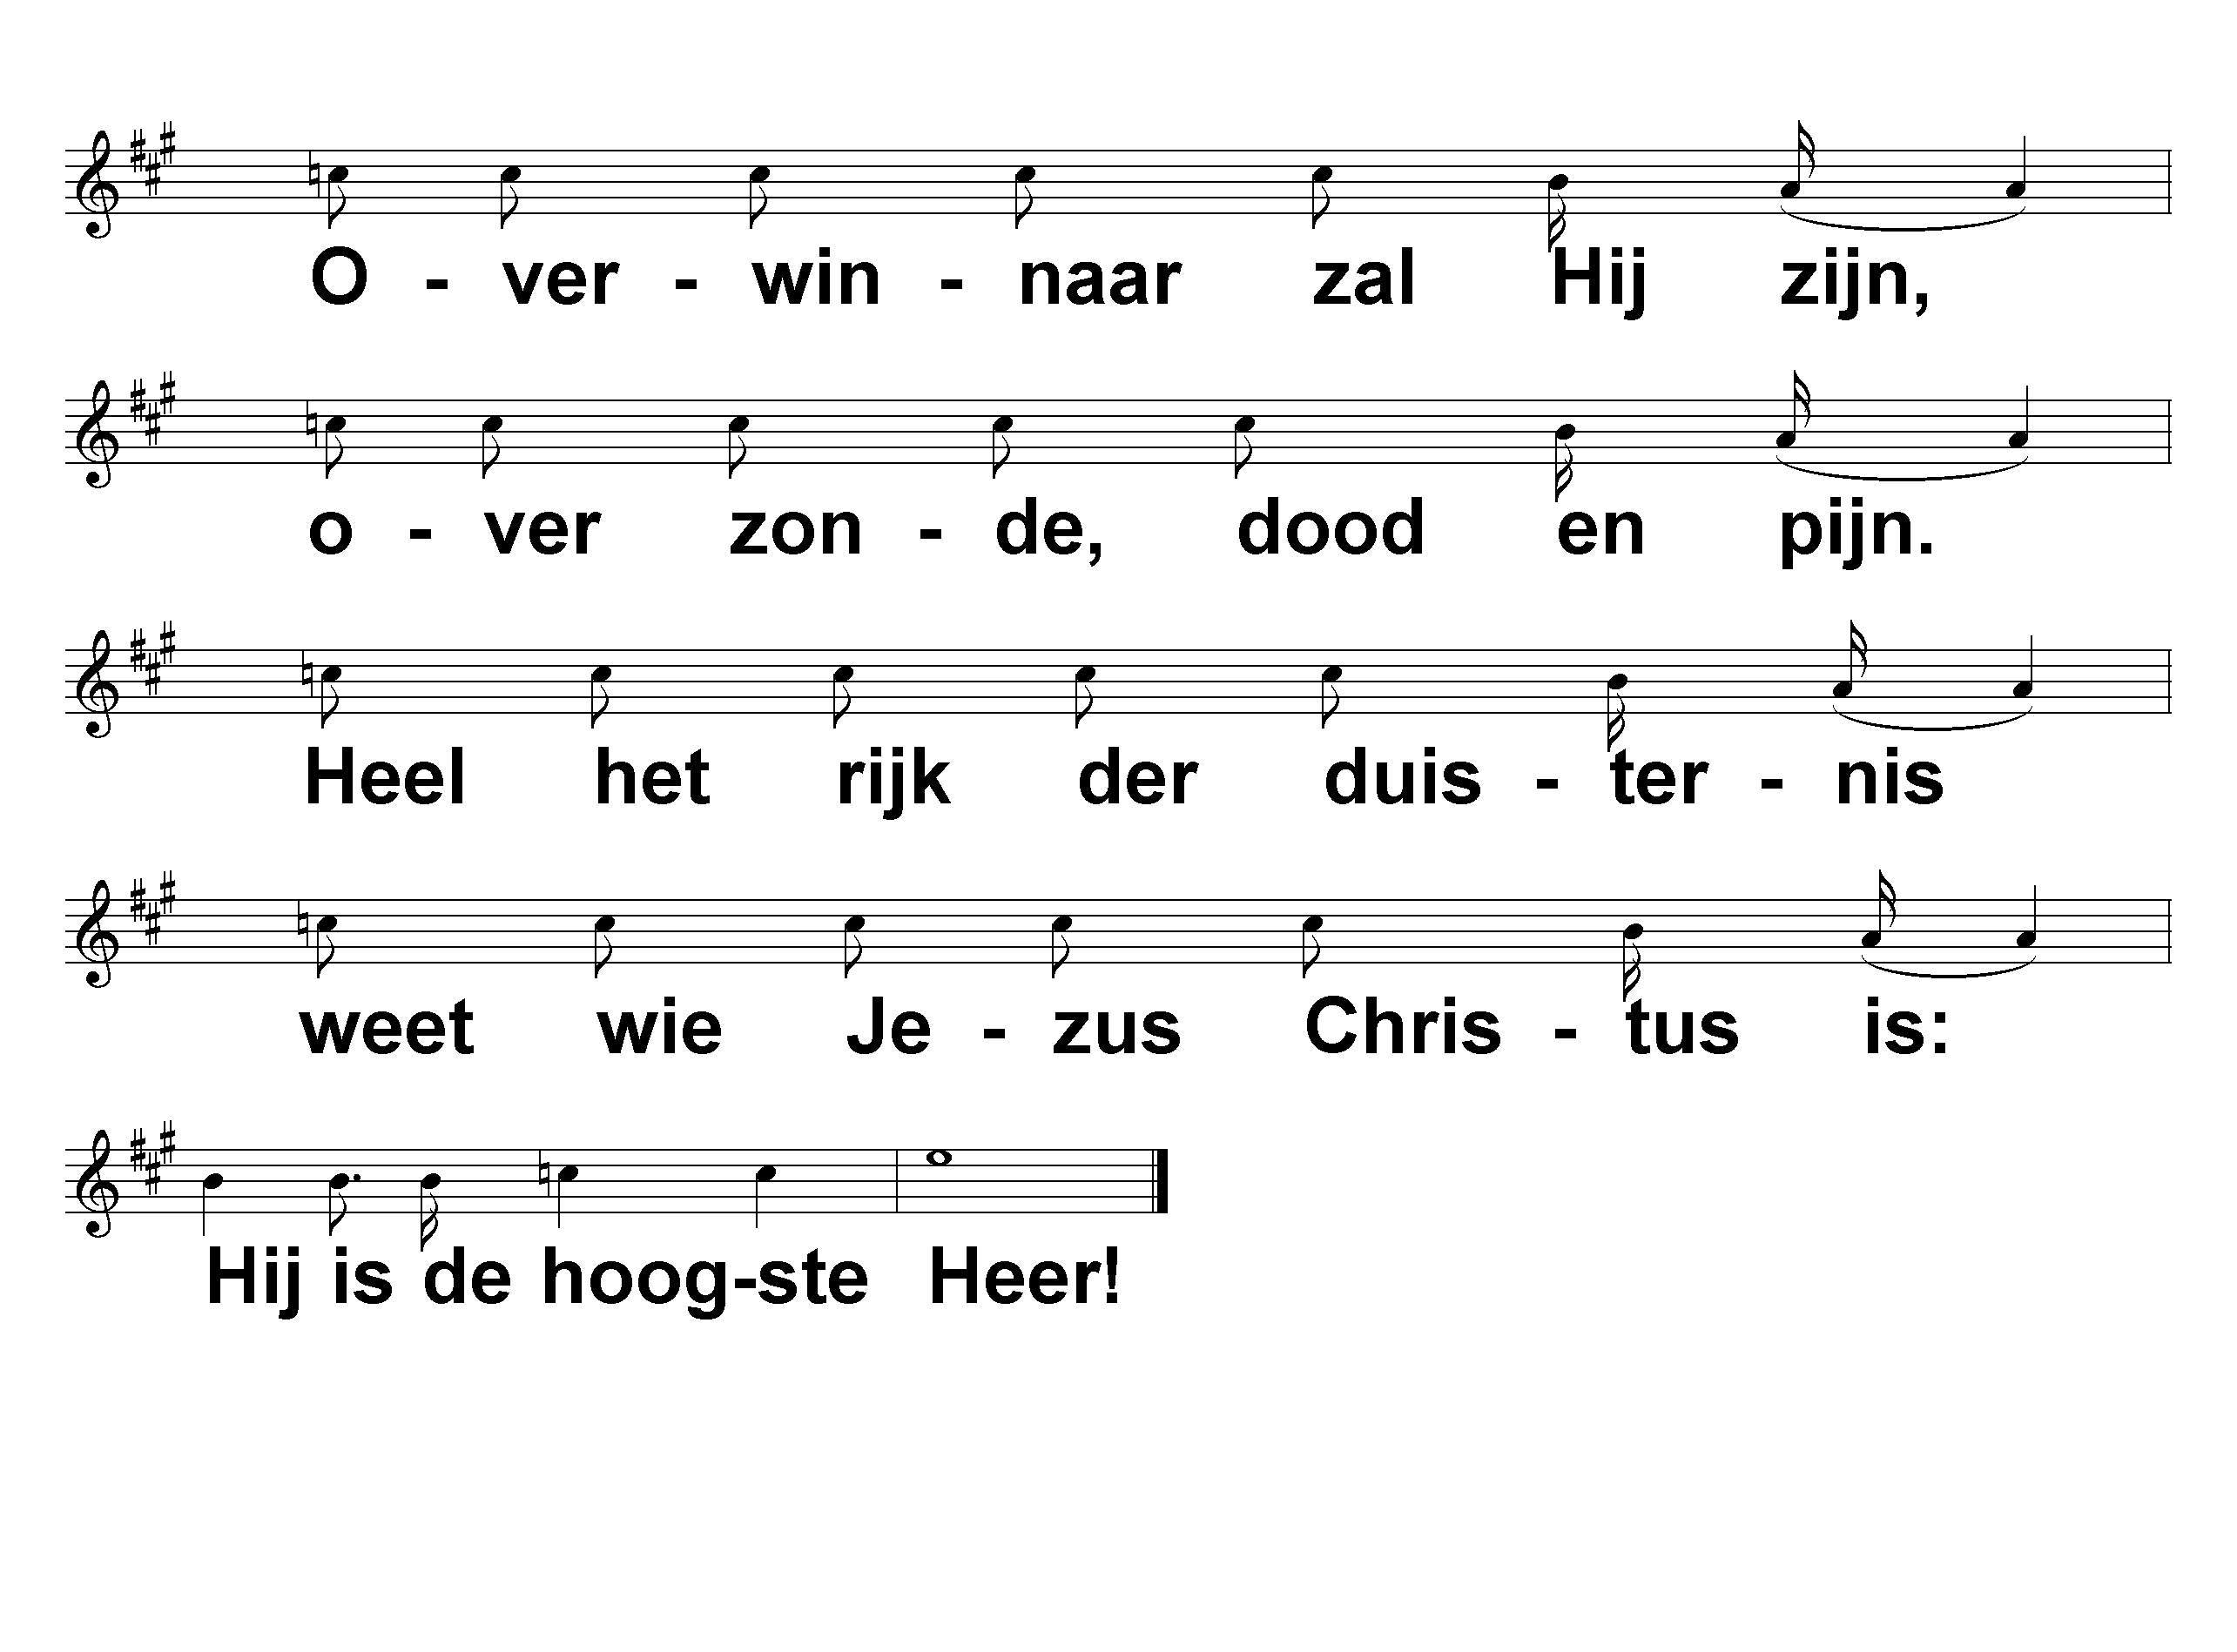

Slide 10
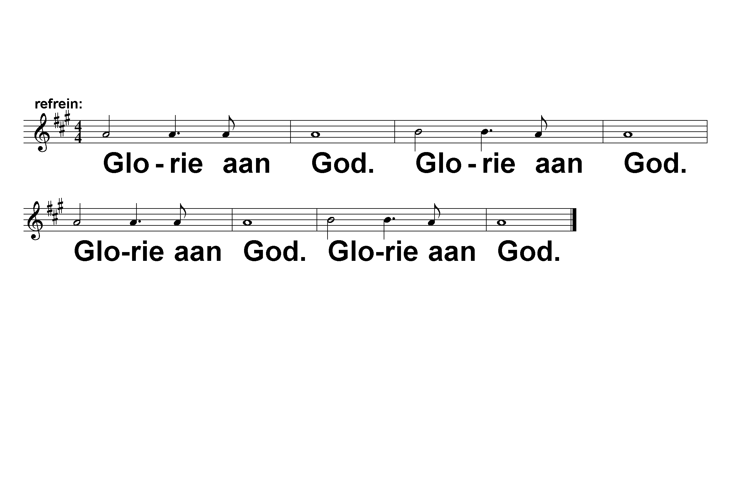

Slide 11
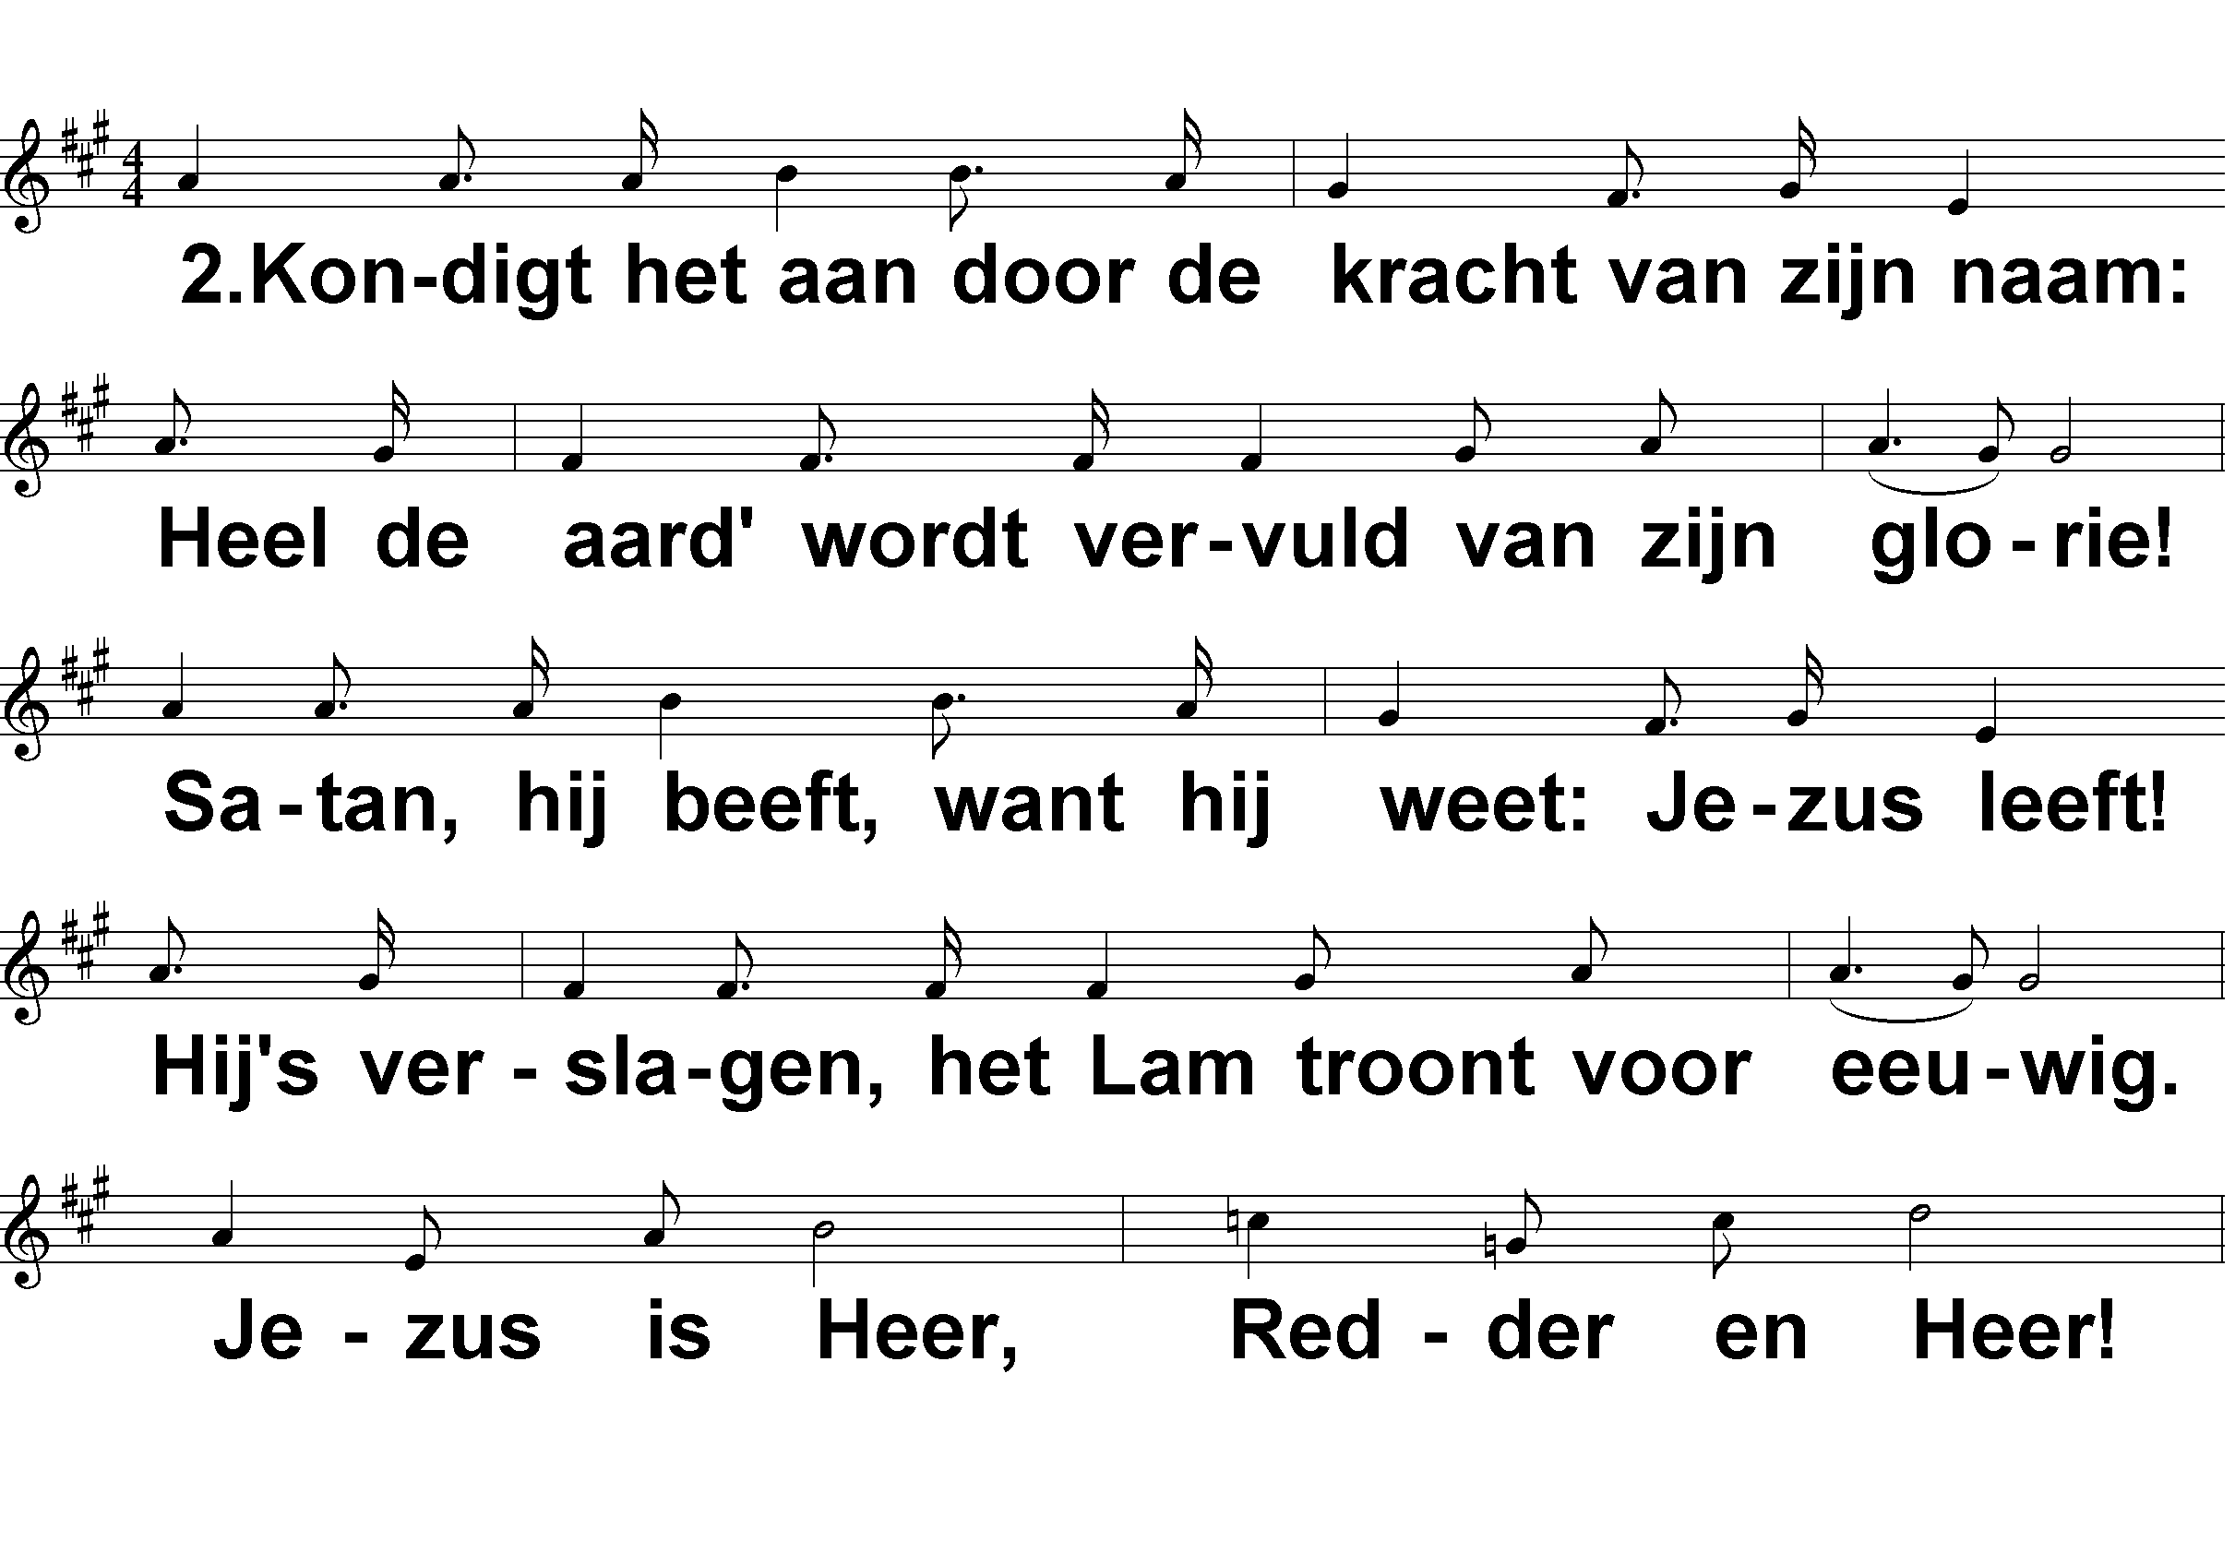

Slide 14
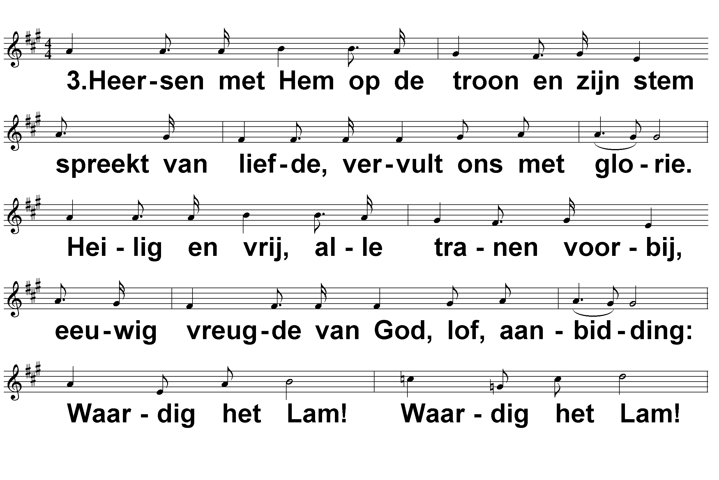

Slide 16
© Restauration Music/Universal Songs
Oorspr. Titel: Glory to God

Slide 17
Welkom en mededelingen

Slide 18
Intochtslied NLB 413
‘ Grote God wij loven U ‘

Slide 19
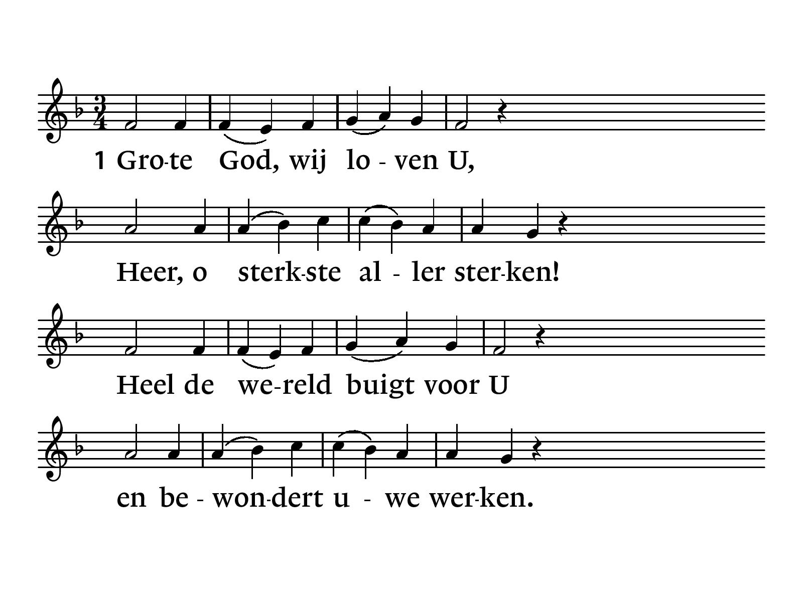

Slide 20
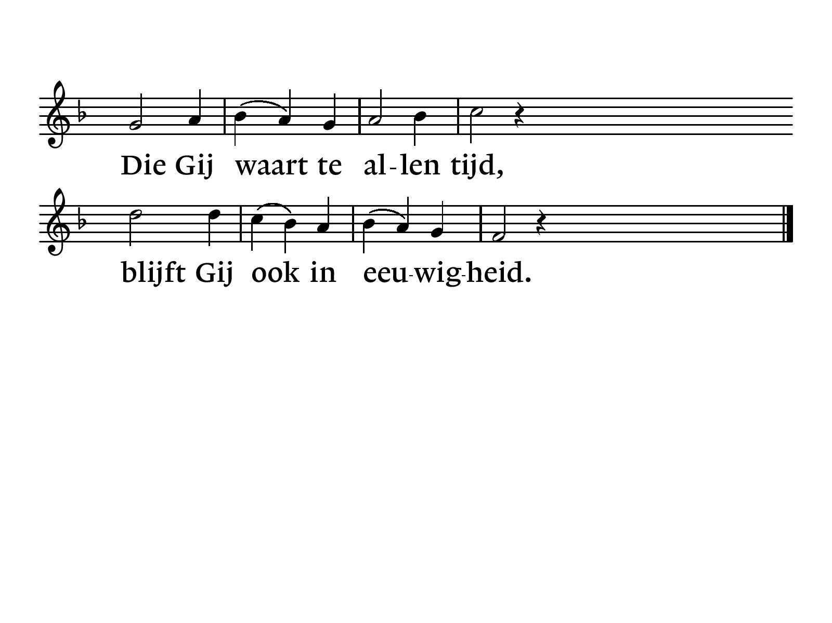

Slide 21
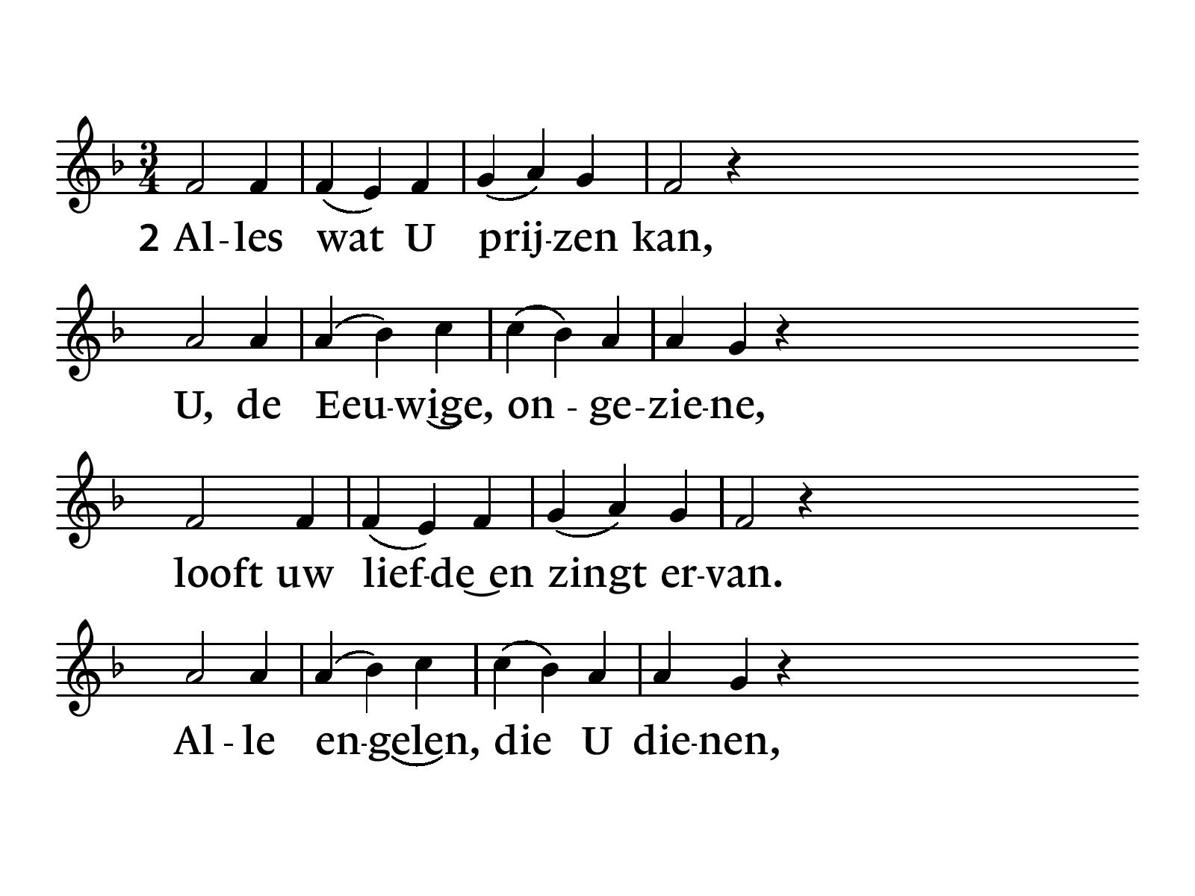

Slide 22
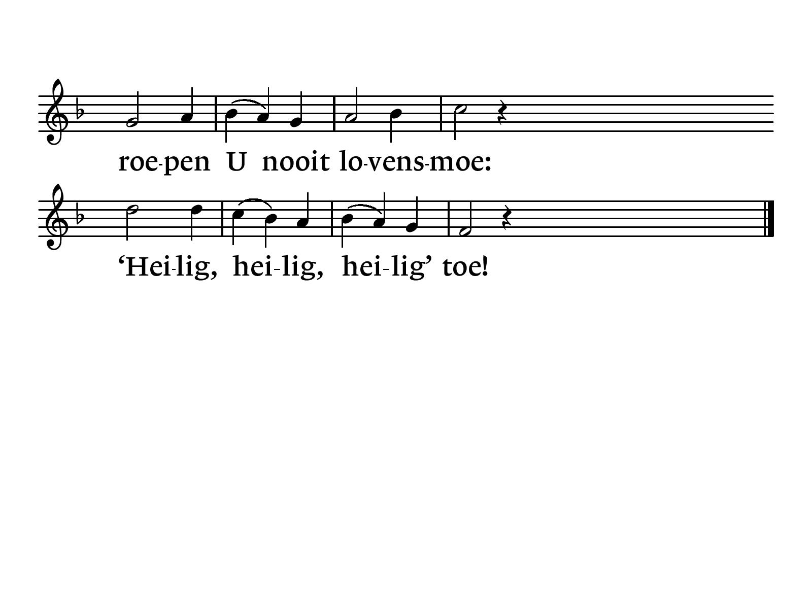

Slide 23
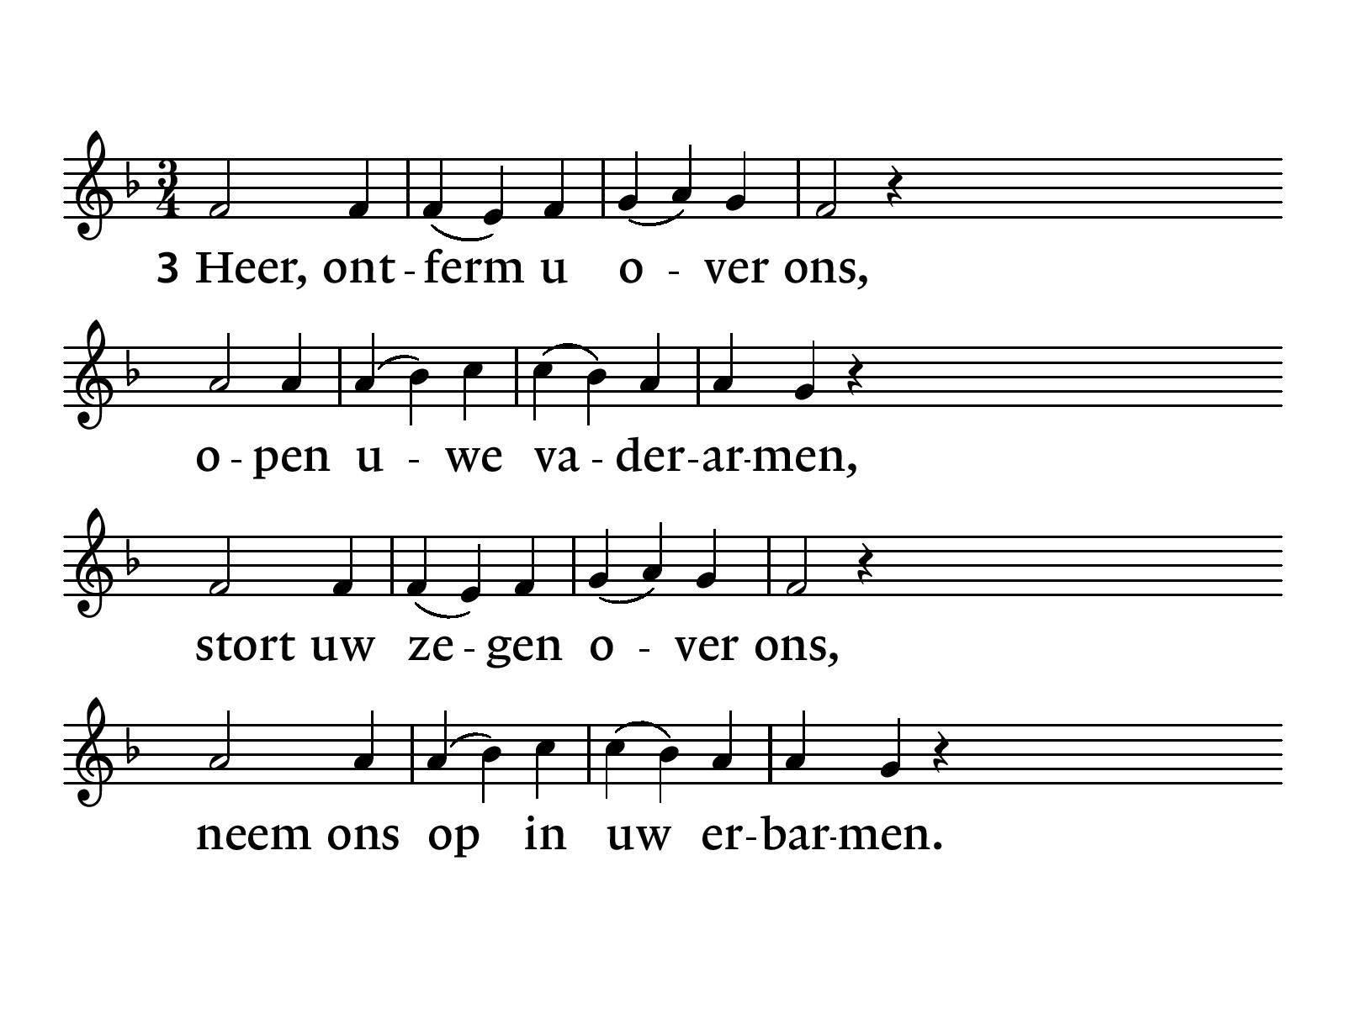

Slide 24
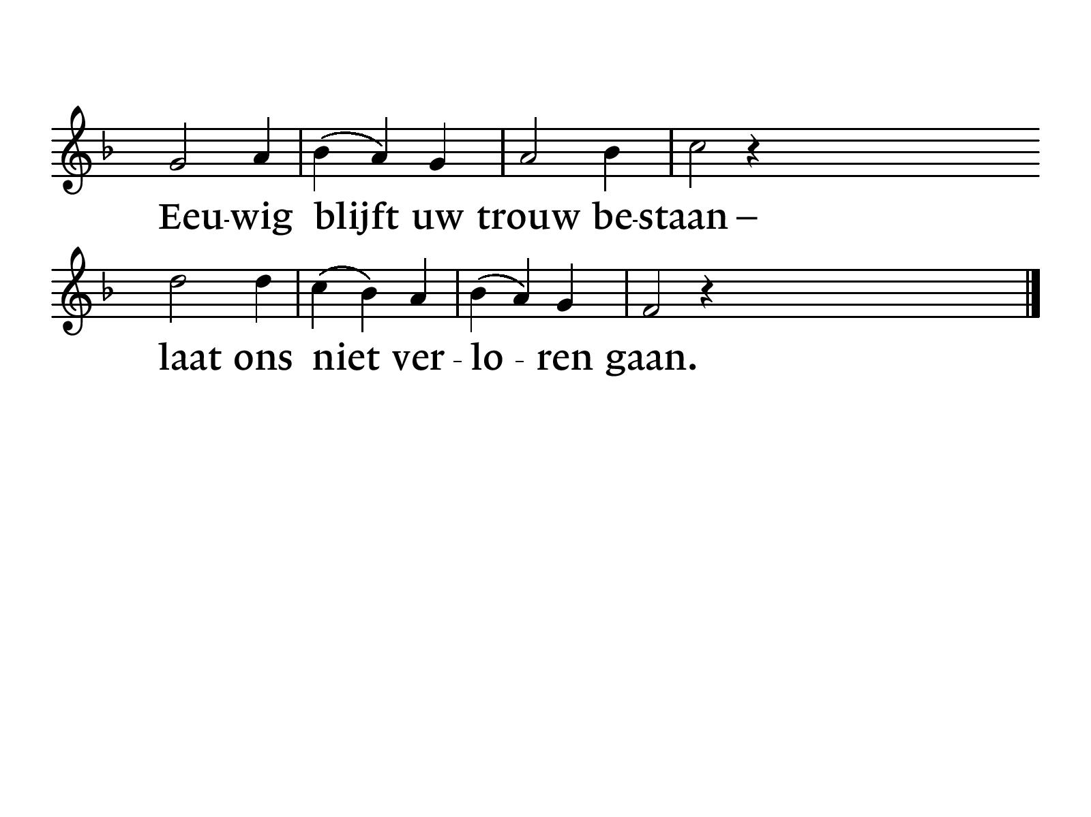

Slide 25
Stilte – Bemoediging - Groet

Slide 26
Gebed om ontferming

Slide 27
Loflied Opw. 70
‘ Heer, onze God, hoe heerlijk is uw Naam ‘

Slide 28
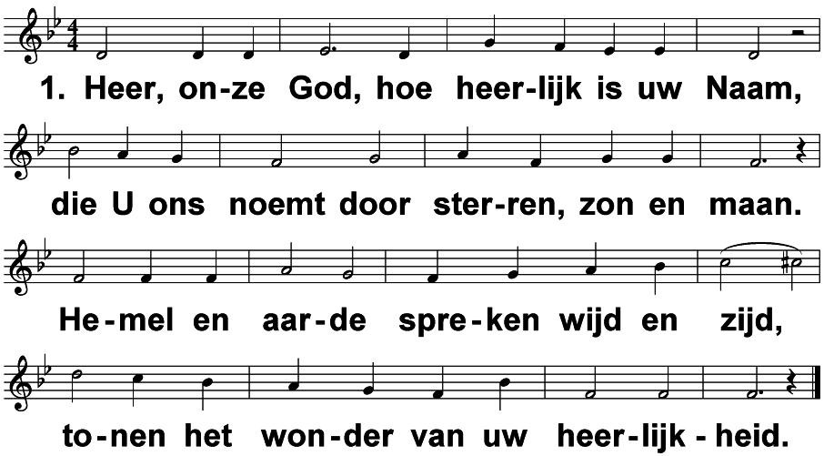

Slide 29
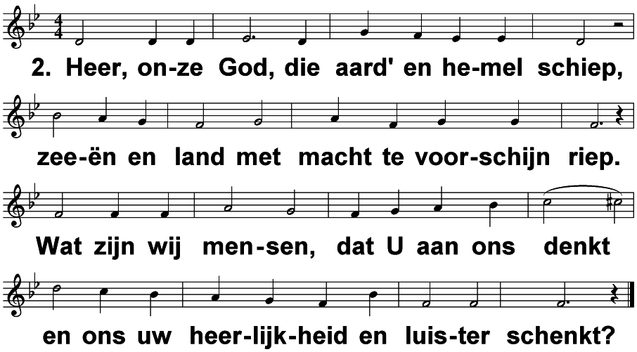

Slide 30
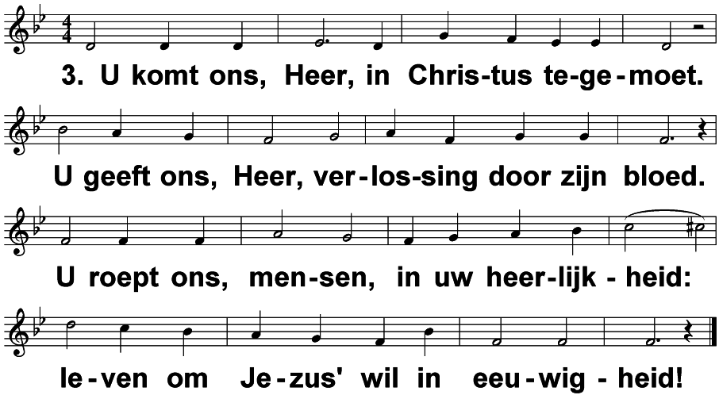

Slide 31
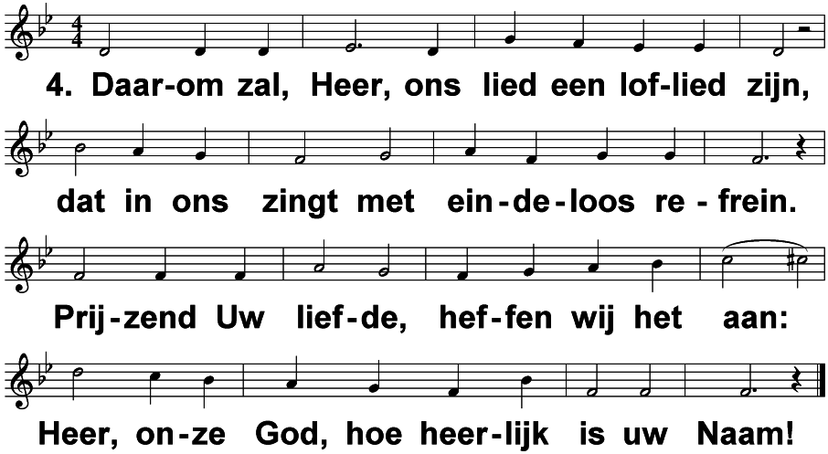

Slide 32
Gebed bij de opening van de Bijbel

Slide 33
Opstap voor kinderen en gemeente

Slide 34
Kinderen naar de nevendienst

Slide 35
Schriftlezing Joh. 3: 1 - 17

Slide 36
₁Zo was er een farizeeër, een van de Joodse leiders, met de naam Nikodemus. ₂Hij kwam in de nacht naar Jezus toe. ‘Rabbi,’ zei hij, ‘wij weten dat u een leraar bent die van God gekomen is, want alleen met Gods hulp kan iemand de wondertekenen doen die u verricht.’

Slide 37
₃Jezus zei: ‘Waarachtig, ik verzeker u: alleen wie opnieuw wordt geboren, kan het koninkrijk van God zien.’ ₄‘Hoe kan iemand geboren worden als hij al oud is?’ vroeg Nikodemus. ‘Hij kan toch niet voor de tweede keer de moederschoot ingaan en weer geboren worden?’

Slide 38
₅Jezus antwoordde: ‘Waarachtig, ik verzeker u: niemand kan het koninkrijk van God binnengaan, tenzij hij geboren wordt uit water en geest. ₆Wat geboren is uit een mens is menselijk, en wat geboren is uit de Geest is geestelijk. ₇Wees niet verbaasd dat ik zei dat jullie allemaal opnieuw geboren moeten worden.

Slide 39
₈De wind waait waarheen hij wil; je hoort zijn geluid, maar je weet niet waar hij vandaan komt en waar hij heen gaat. Zo is het ook met iedereen die uit de Geest geboren is.’ ₉‘Maar hoe kan dat?’ vroeg Nikodemus. ₁₀‘Begrijpt u dit niet,’ zei Jezus, ‘terwijl u een leraar van Israël bent?

Slide 40
₁₁Waarachtig, ik verzeker u: wij spreken over wat we weten en we getuigen van wat we gezien hebben, maar jullie accepteren ons getuigenis niet. ₁₂Wanneer jullie me niet geloven als ik over aardse dingen spreek, hoe zouden jullie me dan geloven als ik over hemelse dingen spreek?

Slide 41
₁₃Er is toch nooit iemand opgestegen naar de hemel behalve degene die uit de hemel is neergedaald: de Mensenzoon?
₁₄De Mensenzoon moet hoog verheven worden, zoals Mozes in de woestijn de slang omhoog geheven heeft, ₁₅opdat iedereen die gelooft, in hem eeuwig leven heeft.

Slide 42
₁₆Want God had de wereld zo lief dat hij zijn enige Zoon heeft gegeven, opdat iedereen die in hem gelooft niet verloren gaat, maar eeuwig leven heeft.

Slide 43
₁₇God heeft zijn Zoon niet naar de wereld gestuurd om een oordeel over haar te vellen, maar om de wereld door hem te redden. ₁

Slide 44
NLB 705
‘ Ere zij aan God, de Vader ‘

Slide 45
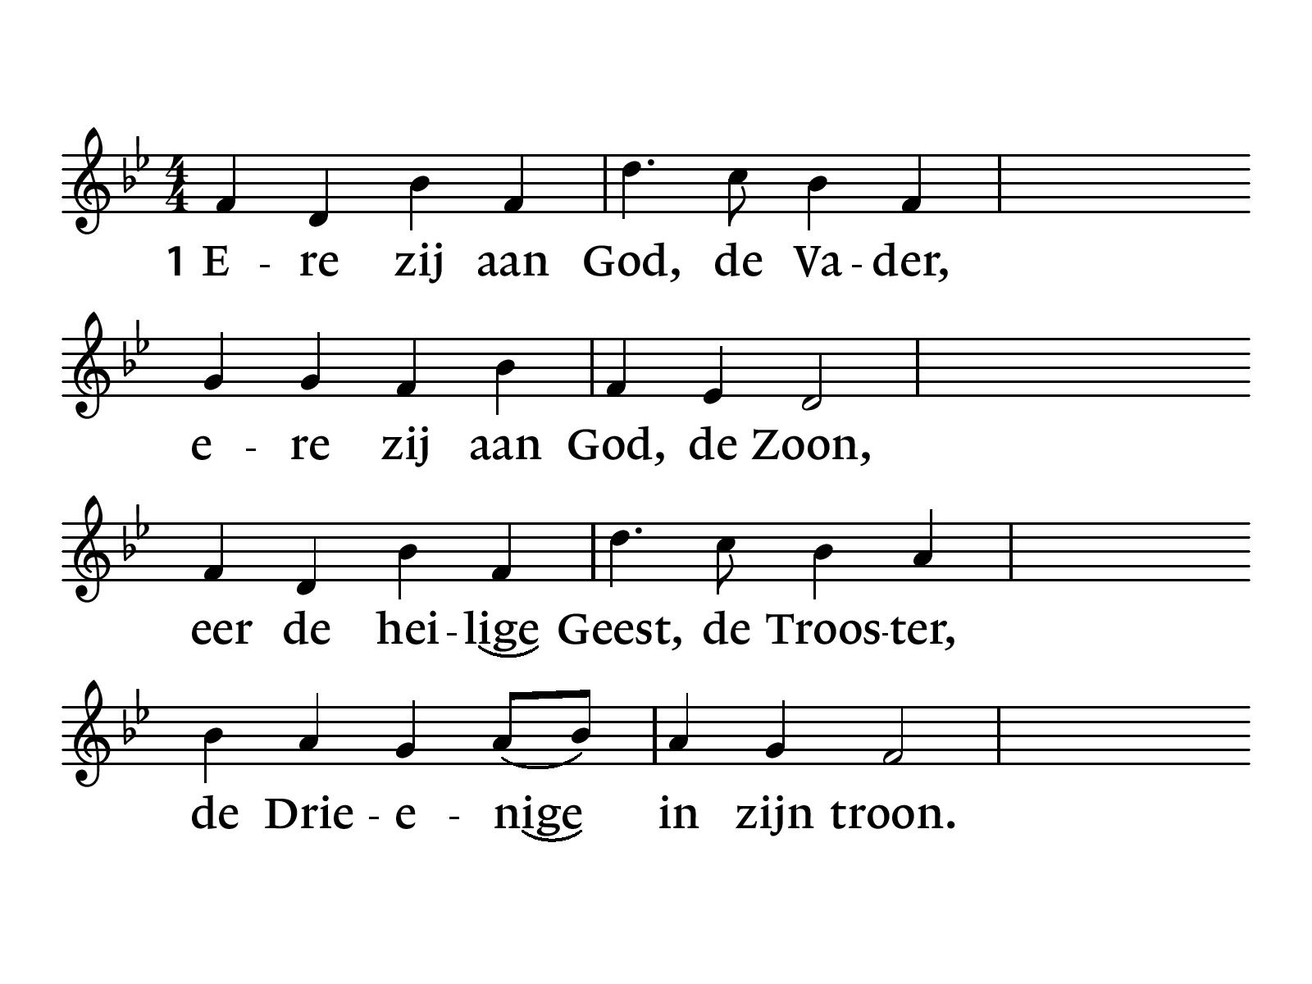

Slide 46
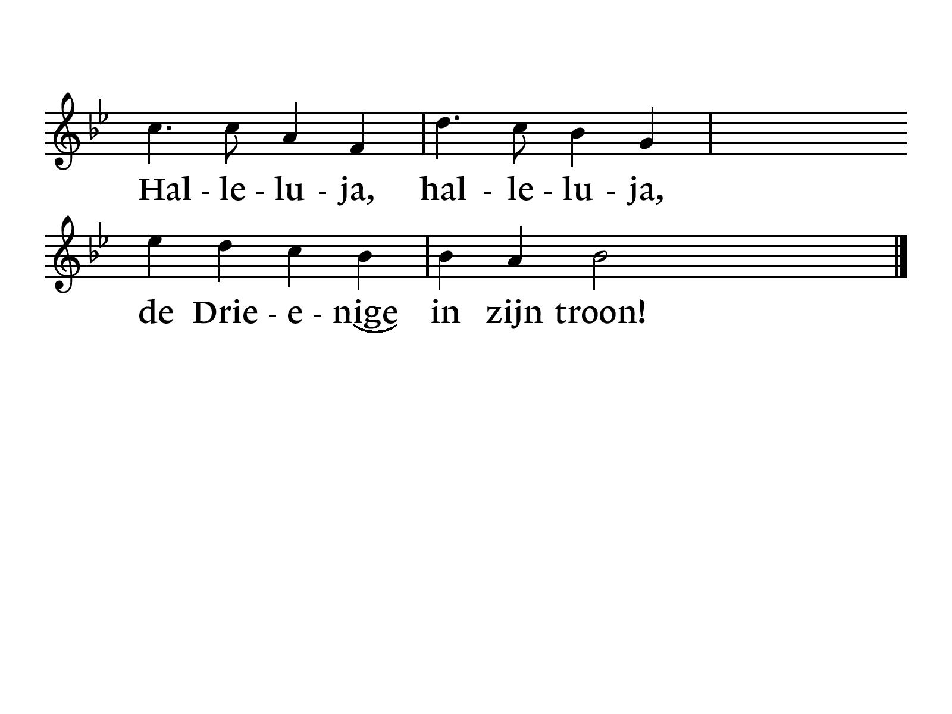

Slide 47
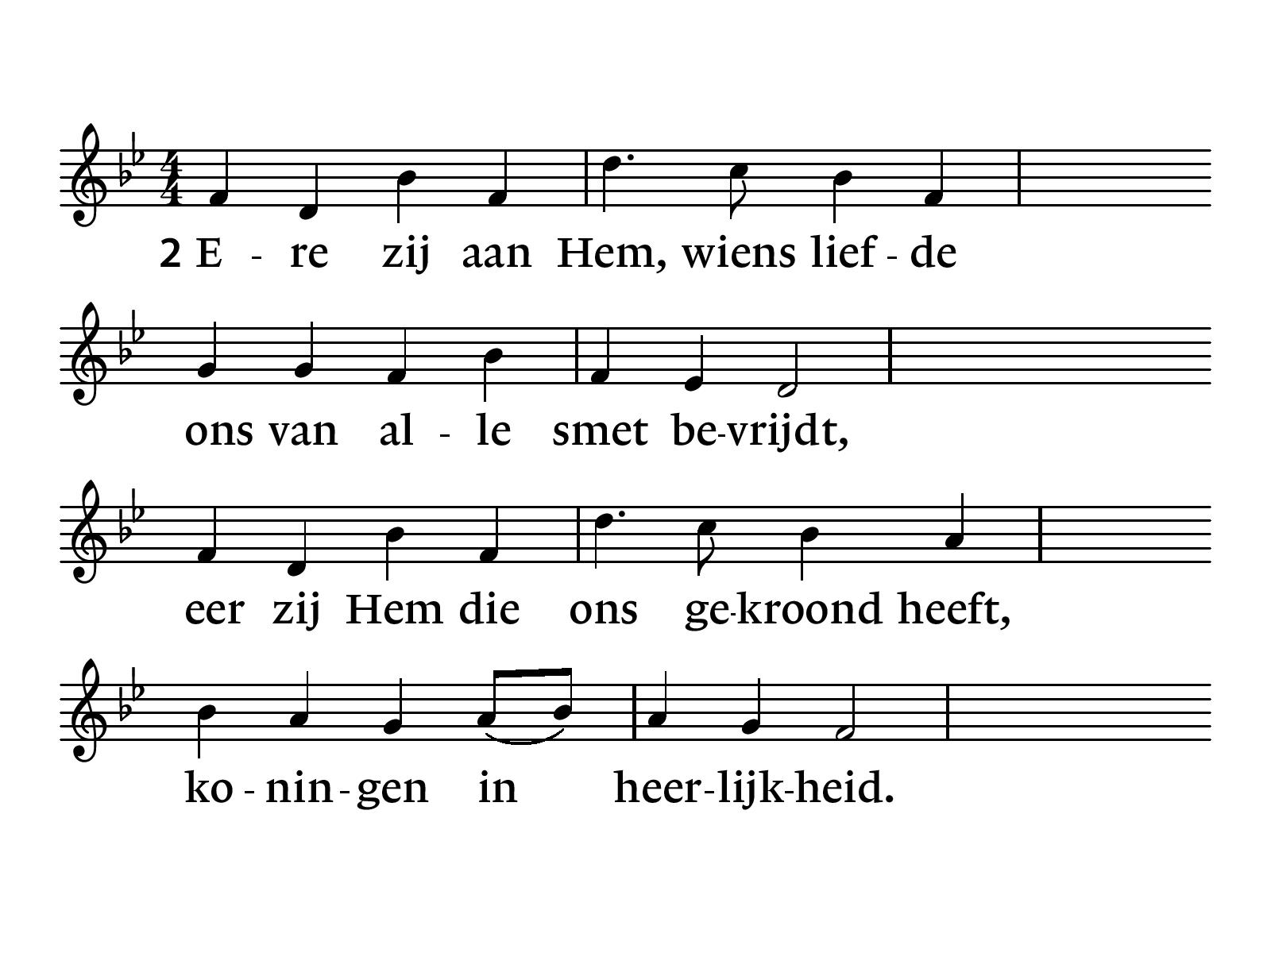

Slide 48
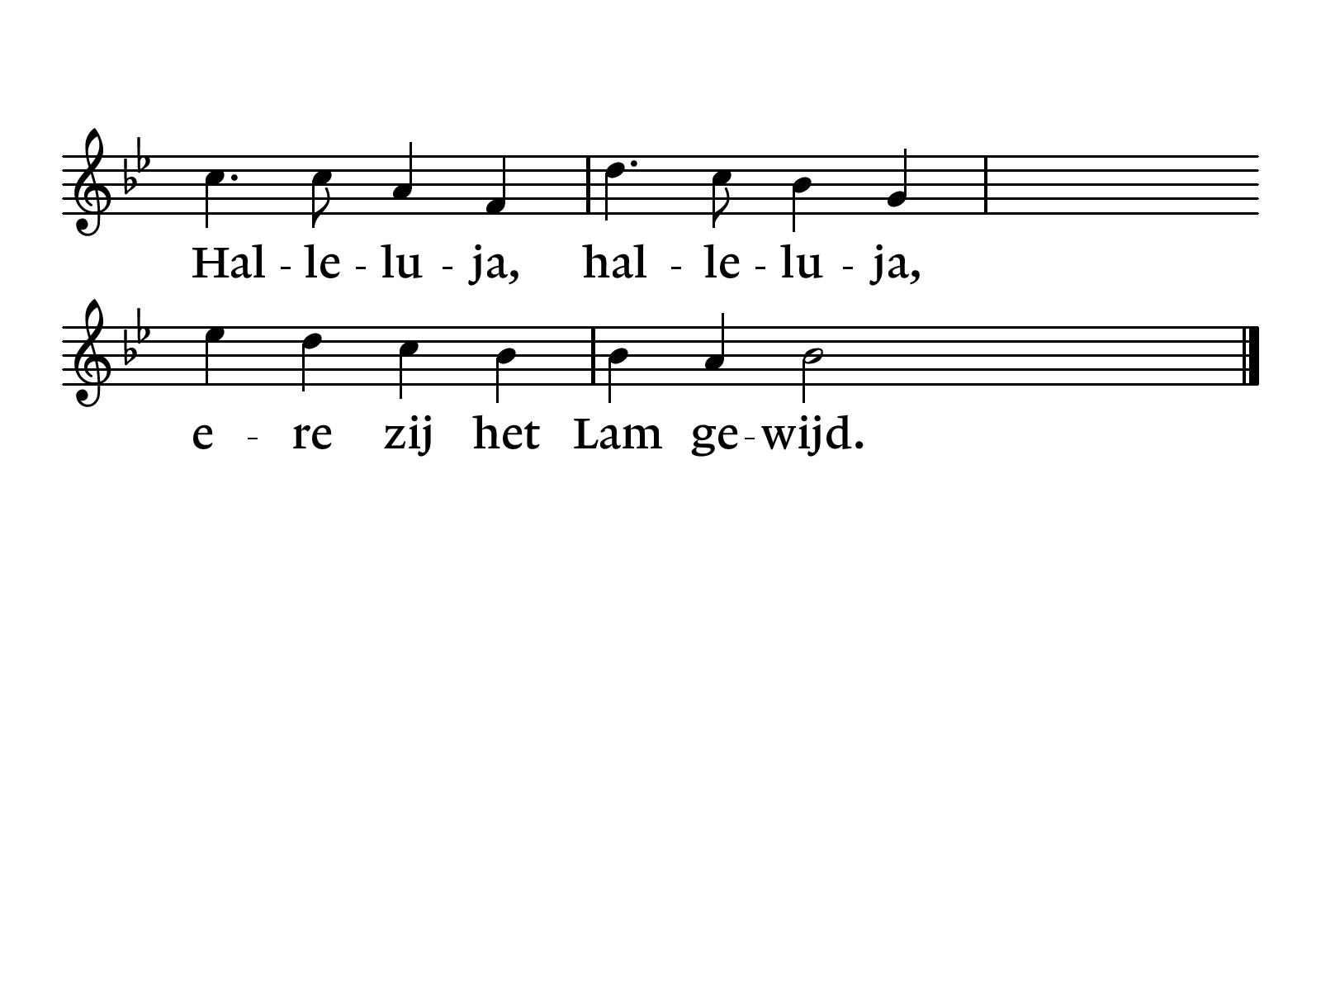

Slide 49
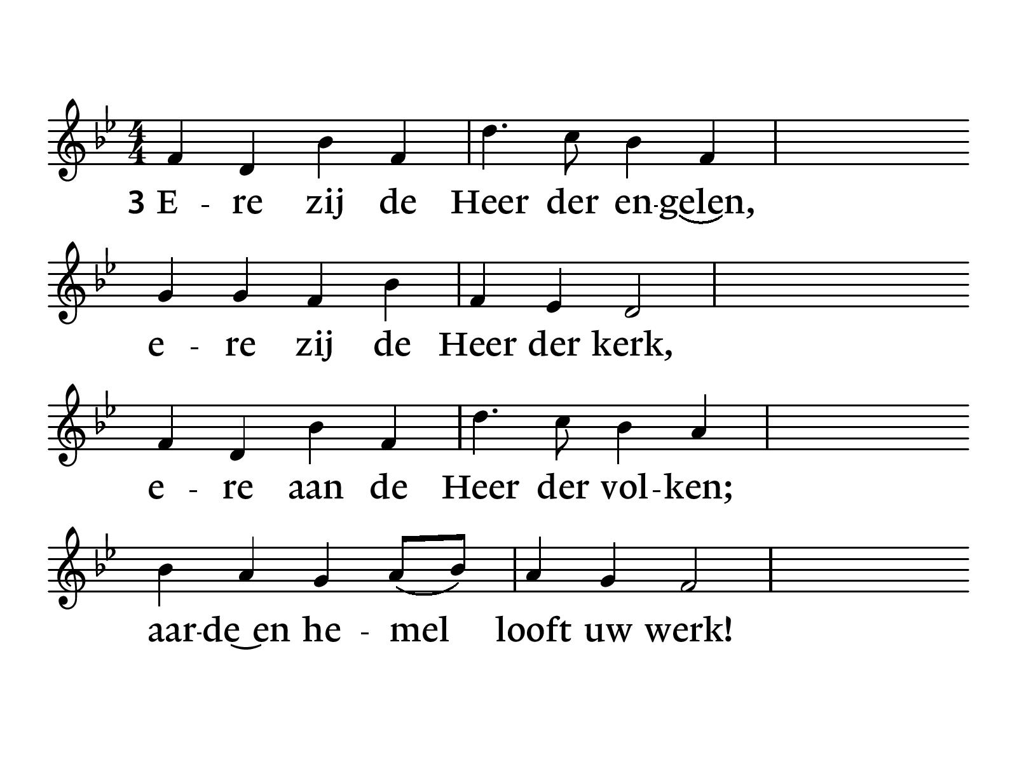

Slide 50
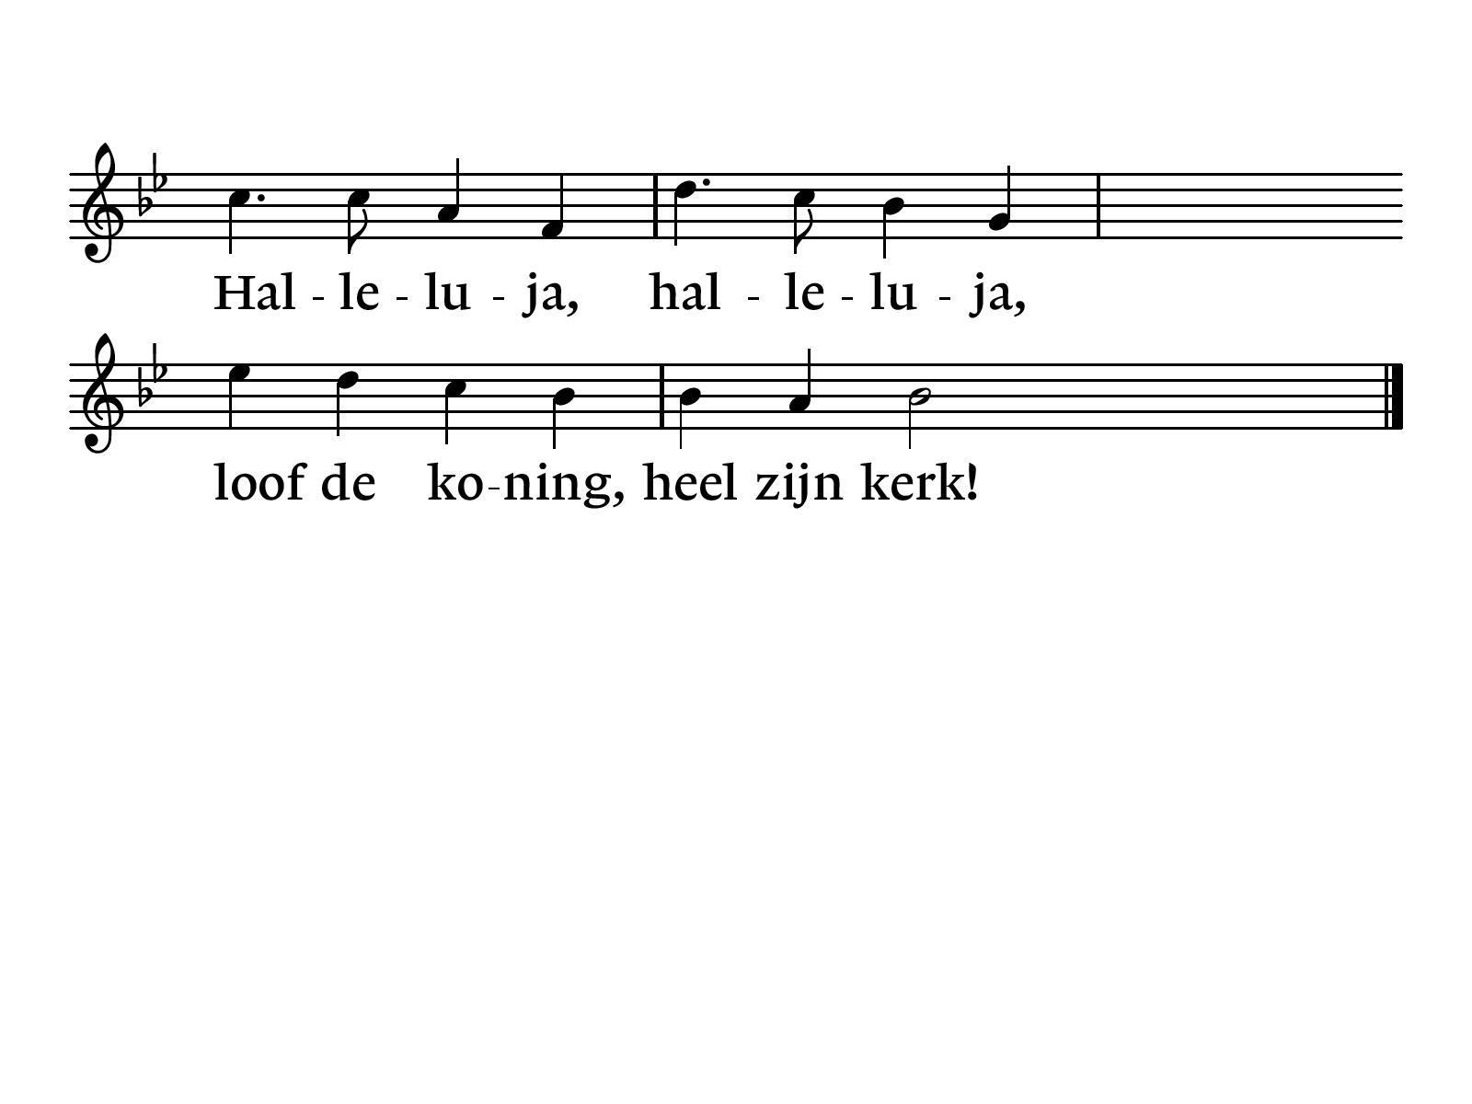

Slide 51
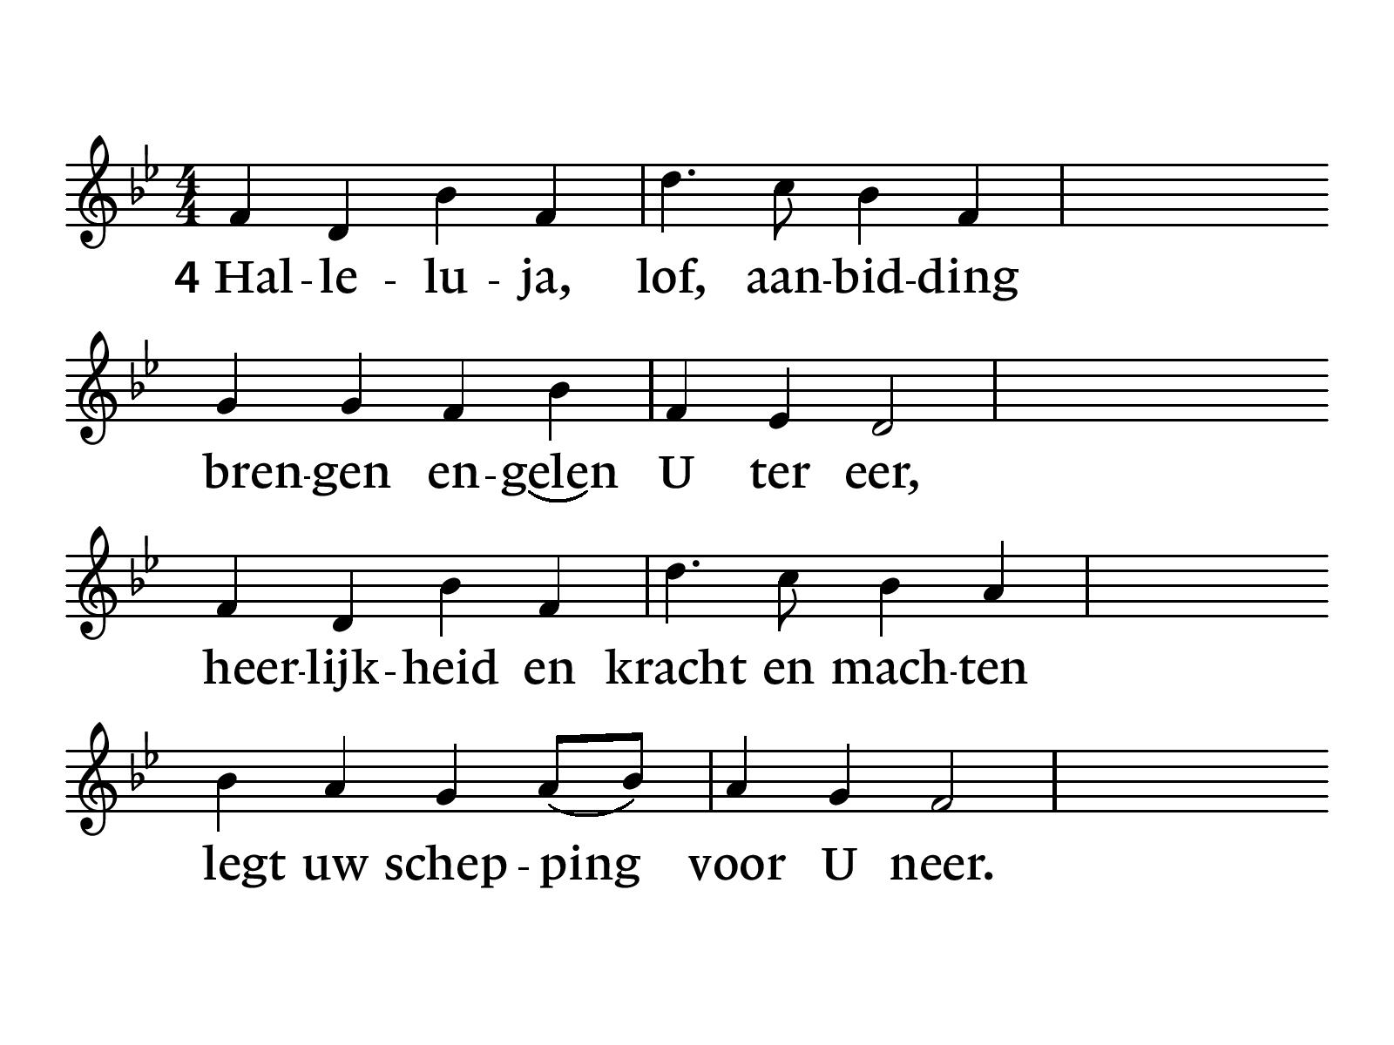

Slide 52
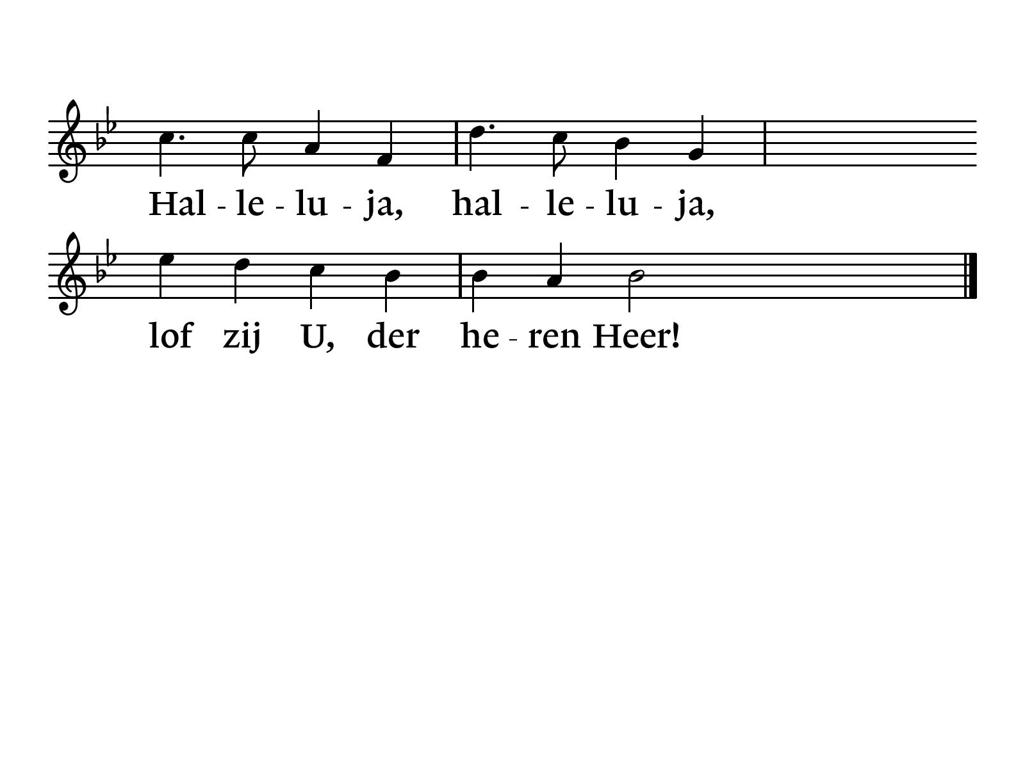

Slide 53
Overdenking

Slide 55
Sela
‘ Toekomst vol van hoop ‘

Slide 56
1) In de nacht van strijd en zorgen
Kijken wij naar U omhoog
Biddend om een nieuwe morgen
Om een toekomst vol van hoop
2) Ook al zijn er duizend vragen
Al begrijpen wij U niet
U blijft ons met liefde dragen
U die alles overziet

Slide 57
Refr.:
U geeft een toekomst vol van hoop
Dat heeft U aan ons beloofd
Niemand anders, U alleen
Leidt ons door dit leven heen

Slide 58
3) U heeft ons geluk voor ogen
Jezus heeft het ons gebracht
Mens, als wij, voor ons gebroken
In de allerzwartste nacht
Refr.:
U geeft een toekomst vol van hoop
Dat heeft U aan ons beloofd
Niemand anders, U alleen
Leidt ons door dit leven heen

Slide 59
4) U bent God, de Allerhoogste
God van onbegrensde macht
Wij geloven en wij hopen
Op het einde van de nacht

Slide 60
Refr.:
U geeft een toekomst vol van hoop
Dat heeft U aan ons beloofd
Niemand anders, U alleen
Leidt ons door dit leven heen
U geeft een toekomst vol van hoop
Dat heeft U aan ons beloofd
Niemand anders, U alleen
Leidt ons door dit leven heen

Slide 61
U geeft een toekomst vol van hoop
Dat heeft U aan ons beloofd
Niemand anders, U alleen
Leidt ons door dit leven heen

Slide 62
Kinderen terug in de kerk

Slide 63
Kinderlied KEE 16 (Opw. Kids 191)
‘ Samen is veel leuker ‘

Slide 64
Samen is veel leuker, alleen is maar alleen.
Iemand die je helpen kan dat wil toch iedereen.
Jij en ik zijn nodig in Gods koninkrijk.
Niemand overbodig en iedereen gelijk.

Slide 65
1.Ik wil heel graag je vriend zijn,
dan zijn we nooit meer alleen.
Jezus zal ons leiden, ook in moeilijke tijden,
want Hij zorgt voor iedereen

Slide 66
Samen is veel leuker, alleen is maar alleen.
Iemand die je helpen kan dat wil toch iedereen.
Jij en ik zijn nodig in Gods koninkrijk.
Niemand overbodig en iedereen gelijk.

Slide 67
2.We zijn soms zo verschillend
en ieder heeft zijn eigen taal.
Jezus wil ons leren alle mensen te waarderen,
want Hij houdt van ons allemaal

Slide 68
Samen is veel leuker, alleen is maar alleen.
Iemand die je helpen kan dat wil toch iedereen.
Jij en ik zijn nodig in Gods koninkrijk.
Niemand overbodig en iedereen gelijk.(3x)

Slide 69
Dankgebed, voorbeden, stil gebed

Slide 70
Collecte zondag 15-06-2025
De collecte in deze dienst is bestemd voor Wereld Vluchtelingendag.
De collecte bij de uitgang is bestemd voor de instandhouding van het kerkgebouw.
Via de Scipio-app van de Mariakerk kunt u thuis of in de kerk ook geven.

Slide 71

We wachten even tot de kleinste kinderen terugkomen van de oppasdienst

Slide 72
Slotlied NLB 913
‘ Wat de toekomst brengen moge ‘

Slide 73
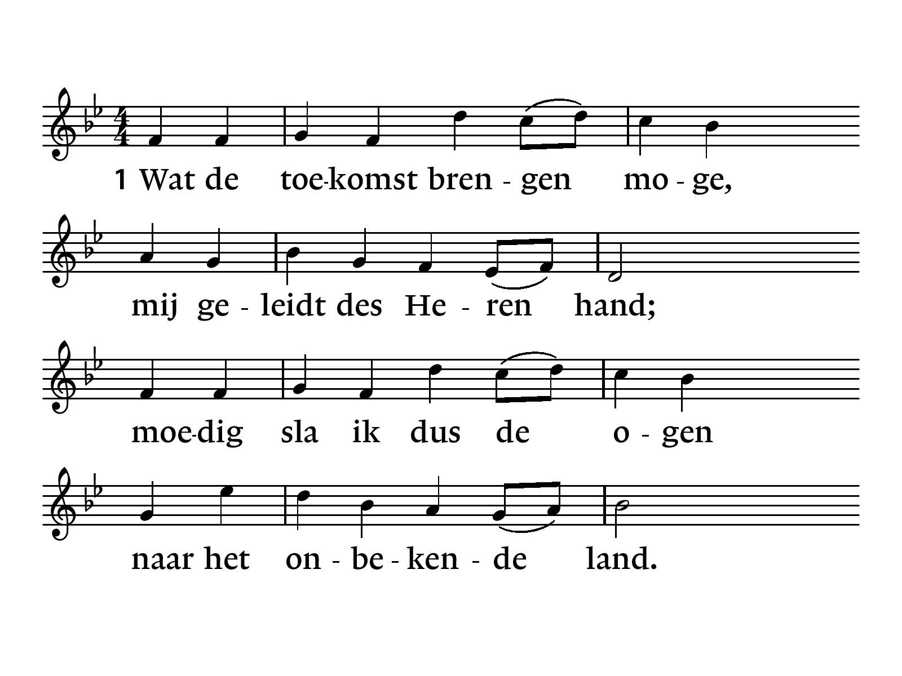

Slide 74
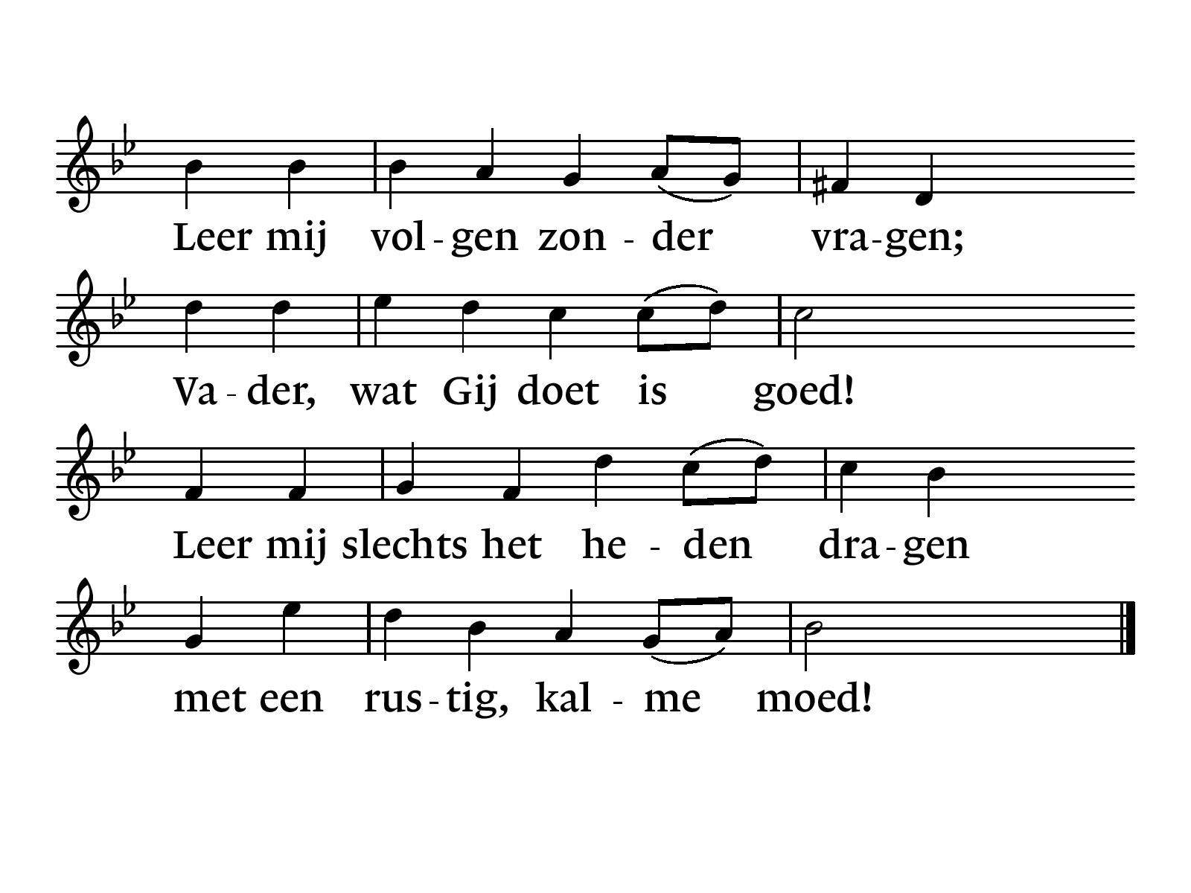

Slide 75
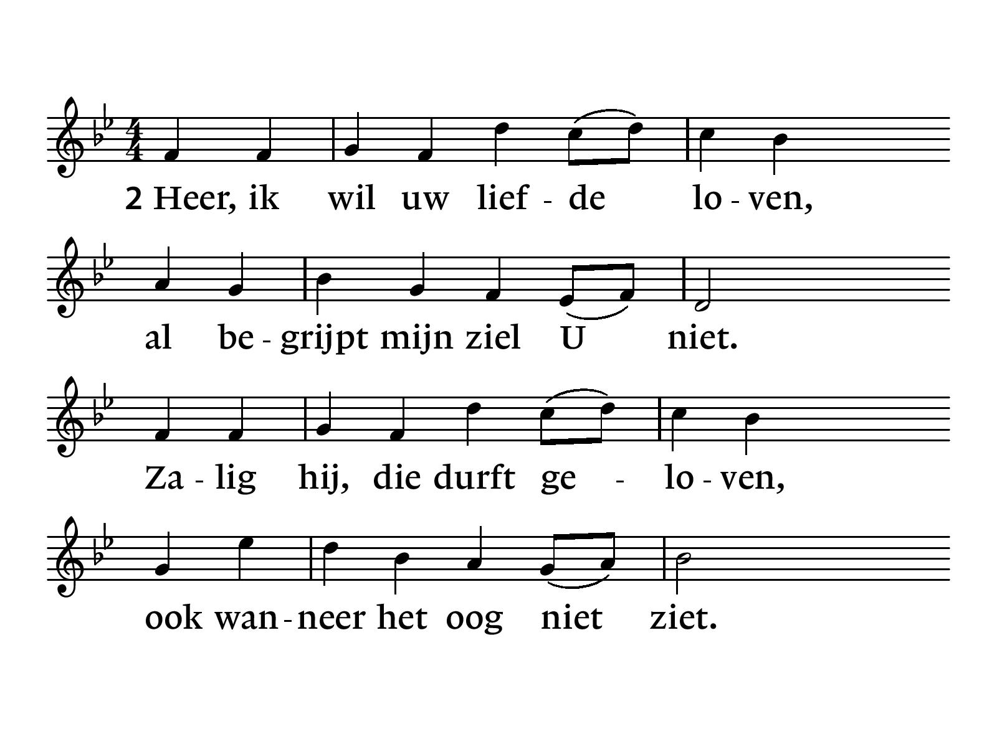

Slide 76
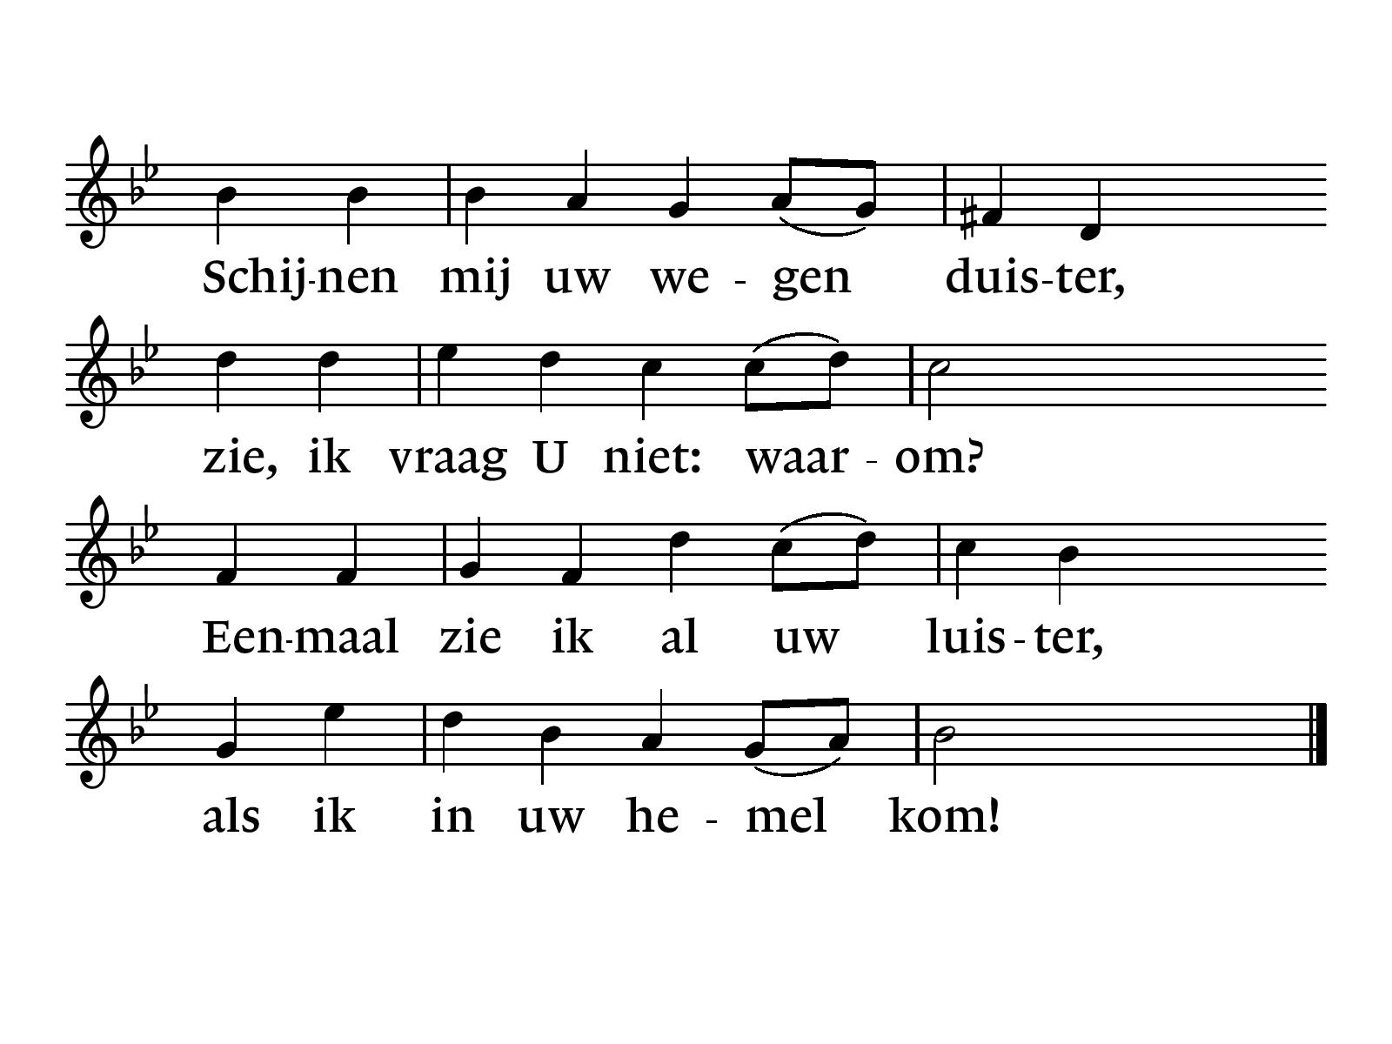

Slide 77
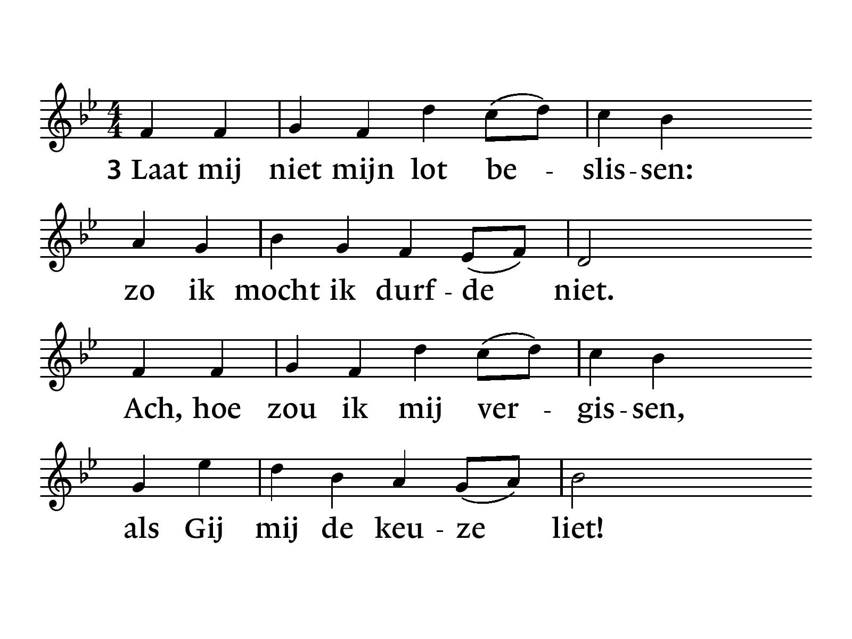

Slide 78
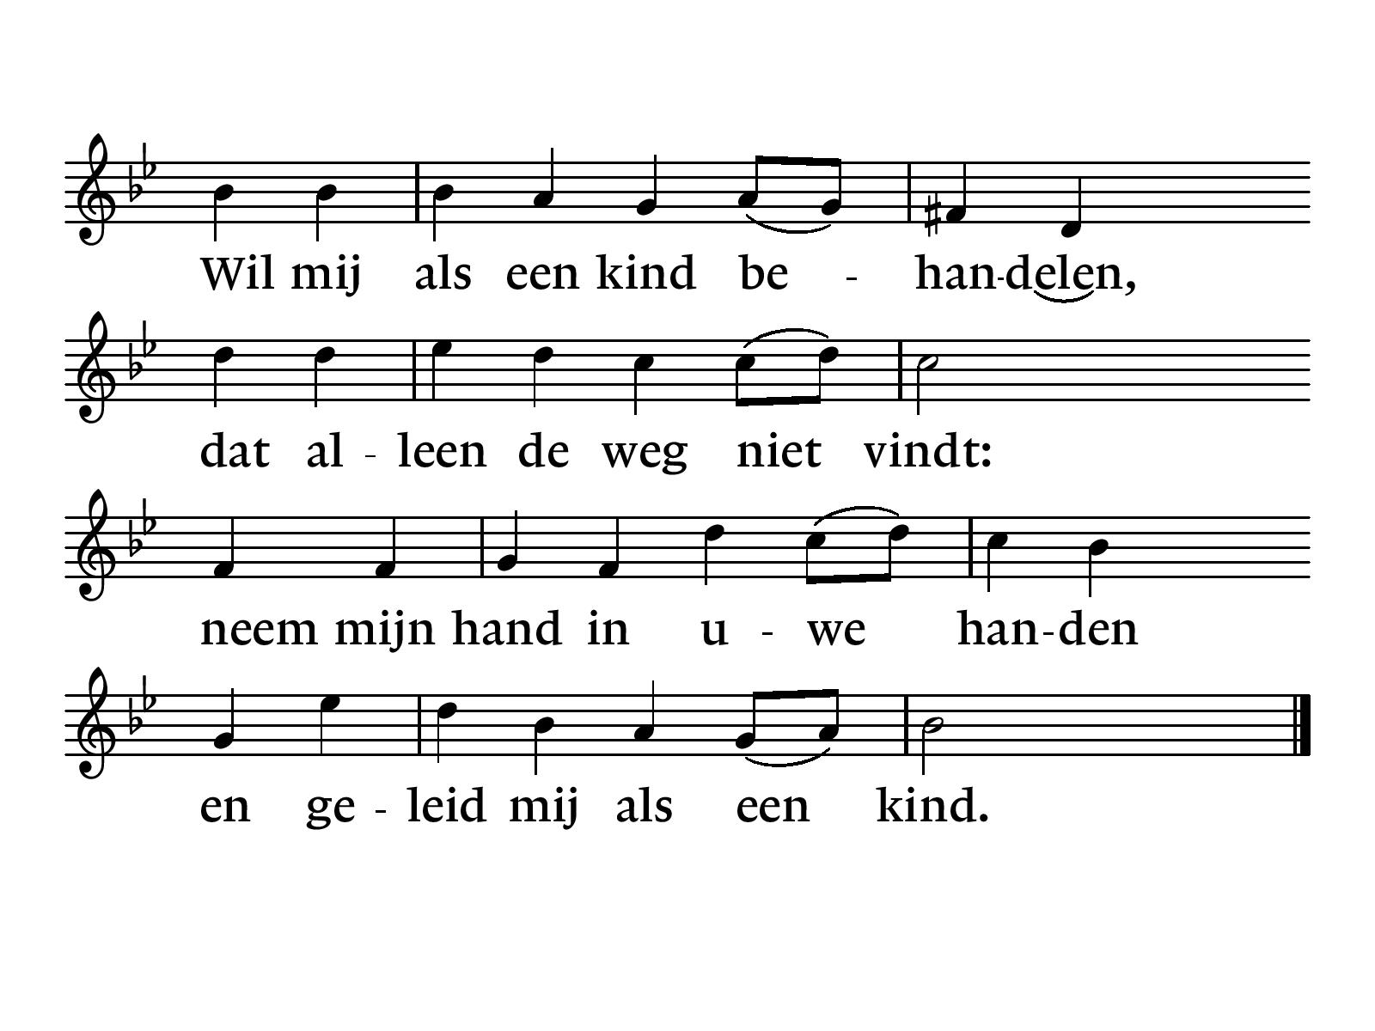

Slide 79
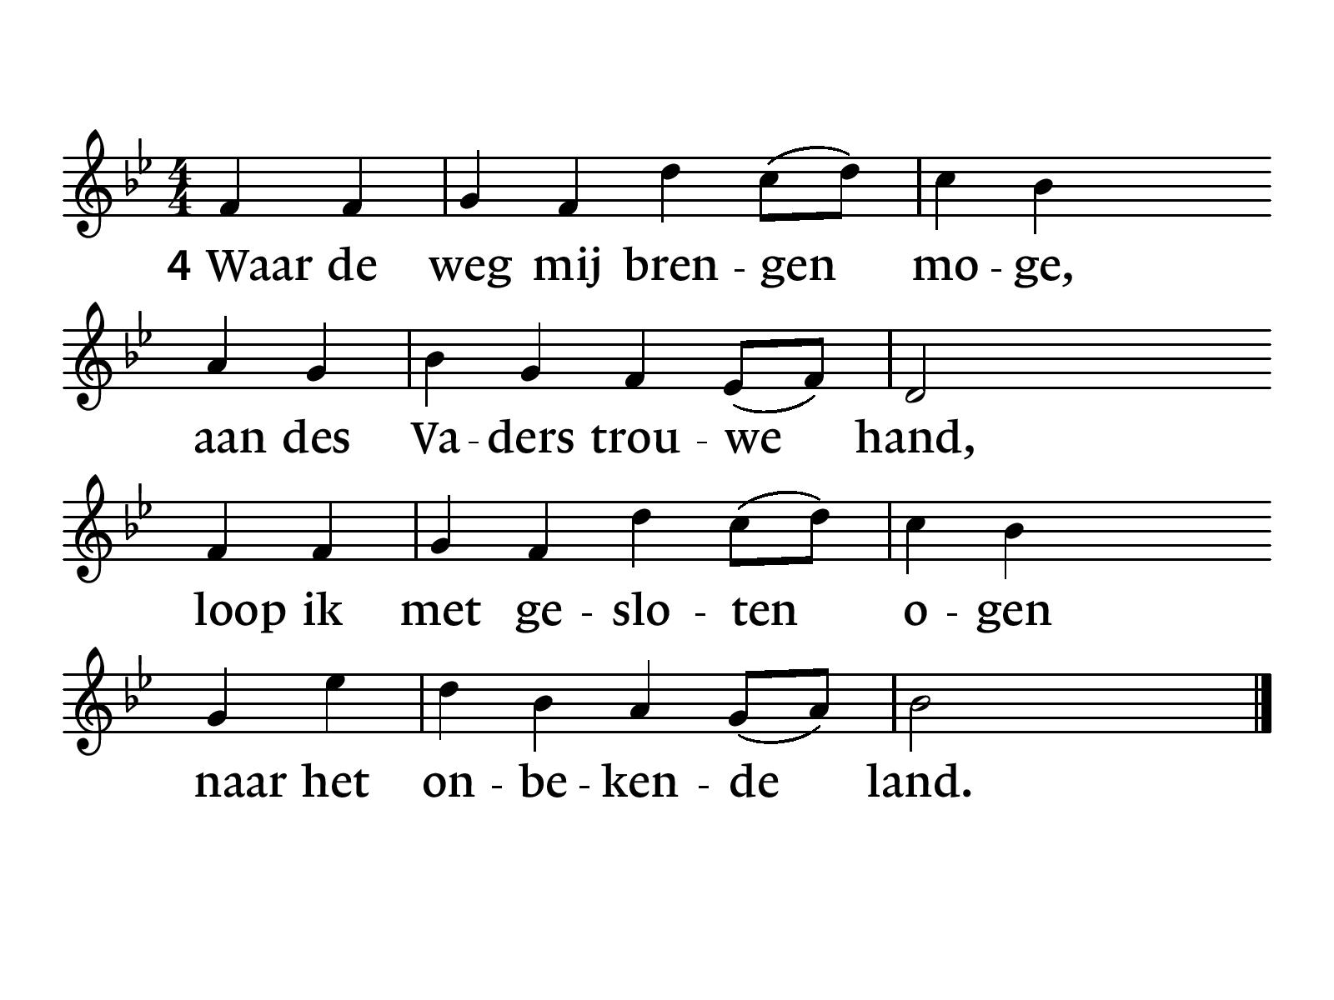

Slide 80
Zegen met gezongen amen

Slide 81
Fijne zondag!
Notes:
*
*

